Slide 1
RTD派工优化
TAC 01/05

Slide 2
发现问题
RTD存在派工不合理的地方
工作目标
产能优化
机台run货均匀分配
机台总加工时间最小化
解决办法
蚁群算法（ACO）
改进算法
Qtime
Lot priority
Change recipe
DAA
IBV
EKT(2)
数据实验
EKT(1)
ECT
EGL
后续计划
现阶段工作
后期计划

Slide 3
派货和什么有关系
1
2
十分钟后idle
一个半小时后idle
？？
Q-time剩余1小时
12
当前WIP加预计N时间的WIP
WIP对应的path
2
1
1
机台即将idle时间
2
1
1
LOT可以等待的时间

Slide 4

蚁群算法
本发明采用蚁群算法来解决上述问题。蚁群算法（Ant Clony Optimization，ACO）是一群体智能算法，它的基本思想来源于自然界蚂蚁觅食的最短路径原理。
(A)
(B)
NEST
FOOD
NEST
FOOD
Obstacle
(C)
(D)
NEST
FOOD
NEST
FOOD
Obstacle
Obstacle
图（A），一群蚂蚁沿着蚁巢和食物源之间的直路径行驶，并在经过的路径上释放一种叫做信息素的物质。蚂蚁在移动的过程中都会倾向于信息素强度较高的方向移动。
图（B），在路径上出现了一个障碍物，这样蚂蚁就随机挑选一条路走，同时，释放信息素。
图（C），后面的蚂蚁通过路上信息素的浓度，做出决策。这样，较短路径上的信息素浓度越来越大。
图（D），最终蚁群找到最短觅食路径。

Slide 5
蚁群算法
应用：
旅行商问题（TSP问题）、
图着色问题、
集成电路设计、
柔性作业车间调度问题(Flexible Job-shop Scheduling Problem, FJSP)、
……
现有制造资源合理安排加工时间；
将工件的每一道工序选择加工设备；
对性能指标进行优化，在执行作业操作时也需要满足一些约束条件。
与厂内的实际情况一致

Slide 6

Qtime
现有RTD派工机制对于有Qtime卡控的站点，采用的是人为干预的规则，没有明确的放货数量和放货时间。但这样的放货规则，会容易出现一些问题。
PA
PB
PC
PD
20
16
8
2hrs
2hrs
4hrs
未解决Qtime问题易造成资源浪费
说明：
现有PA、PB、PC和PD四个站点，对于一些即将到来的LOT，PA与PB之间Qtime为2hrs， PB与PC之间Qtime为2hrs，PC与PD之间Qtime为4hrs。
现工程师预估PA站点最多能放货20批LOT，PB站点做多能放货16批LOT ，PC站点最多能放货8批LOT 。那么通常情况下，为了避免发生Qtime Over，在PA站点只会放少于8批的货。
以上是放货数量卡控比较紧的情况，但这样易导致机台利用率不够，造成机台资源浪费。若放宽放货数量，又易发生Qtime Over，且以上给出的数量都是人工经验的结果，具有很大的不确定性和主观性。综上，给出一个合理的明确的放货建议是至关重要的。

Slide 7
初始解决思路—Qtime
开始
参数初始化
循环次数N+1
机器选择
Step排序
对所有LOT的step均排序？
否
是
计算不同step之间的时间差
如果蚁群算法得到的结果一直无法满足Qtime约束条件，易形成死循环。
满足Qtime约束?
否
是
更新最优解
信息素更新
该怎么输出结果
？？？
否
是否满足终止条件？
是
结束

Slide 8
最终解决思路—Qtime
对于有Qtime约束的站点：
现有N（N>=5）批LOT待run货
一
A、在Qtime约束范围内的LOT数量
大
4
5
二
结果输出
B、实际Qtime与Qtime约束的差值总和
小
0
3
三
C、Run完所有LOT花费的总时间
小
8
10
A、LOT数量 | B、差值总和 | C、总时间
5 | 3 | 11
5 | 0 | 8
5 | 0 | 10
4 | 3 | 13
4 | 2 | 12
3 | 5 | 13

Slide 9
Example 1—Qime
1
2
M1
M2
M3
M4
 | Step | M1 | M2 | M3 | M4
LOT1 | P11 | 1 | None | None | None
 | P12 | None | None | 1 | None
LOT2 | P21 | 1 | None | None | None
 | P22 | None | None | 1 | None
LOT3 | P31 | 1 | None | None | None
 | P32 | None | None | 4 | None
Qtime约束：
0表示站点之间不能有停顿
LOT2站点1与2之间的Qtime约束
[ 0， 0， 0 ]
LOT1站点1与2之间的Qtime约束
LOT3站点1与2之间的Qtime约束

Slide 10
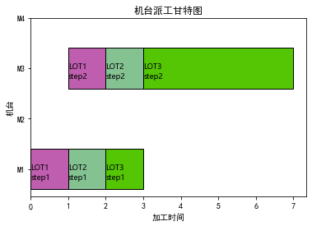
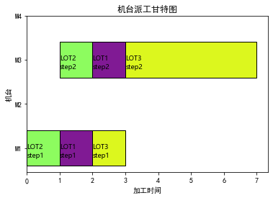
Example 1—Qime
改进的蚁群算法会得到以下结果：
[机台加工时间]
M1 3
M2 0
M3 6
M4 0
[收敛时间]
7
[Qtime]
[0, 0, 0]
[在Qtime约束范围内的LOT数量]
3
[超过Qtime约束的LOT,Qtime与Qtime约束的差值总和]
0
[机台加工时间]
M1 3
M2 0
M3 6
M4 0
[收敛时间]
7
[Qtime]
[0, 0, 0]
[在Qtime约束范围内的LOT数量]
3
[超过Qtime约束的LOT,Qtime与Qtime约束的差值总和]
0

Slide 11
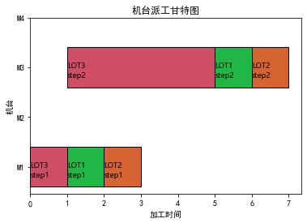
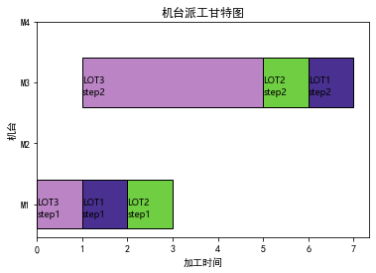
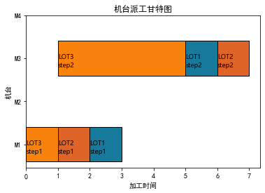
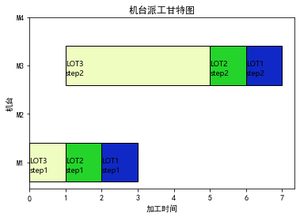
Example 1—Qime
LOT3先派
[机台加工时间]
M1 3
M2 0
M3 6
M4 0
[收敛时间]
7
[Qtime]
[3, 3, 0]
[在Qtime约束范围内的LOT数量]
1
[超过Qtime约束的LOT,Qtime与Qtime约束的差值总和]
6
[机台加工时间]
M1 3
M2 0
M3 6
M4 0
[收敛时间]
7
[Qtime]
[4, 2, 0]
[在Qtime约束范围内的LOT数量]
1
[超过Qtime约束的LOT,Qtime与Qtime约束的差值总和]
6
[机台加工时间]
M1 3
M2 0
M3 6
M4 0
[收敛时间]
7
[Qtime]
[2, 4, 0]
[在Qtime约束范围内的LOT数量]
1
[超过Qtime约束的LOT,Qtime与Qtime约束的差值总和]
6
[机台加工时间]
M1 3
M2 0
M3 6
M4 0
[收敛时间]
7
[Qtime]
[3, 3, 0]
[在Qtime约束范围内的LOT数量]
1
[超过Qtime约束的LOT,Qtime与Qtime约束的差值总和]
6

Slide 12
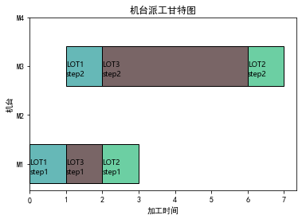
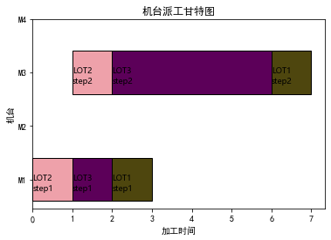
Example 1—Qime
LOT1或者LOT2先派
LOT3第二派工
[机台加工时间]
M1 3
M2 0
M3 6
M4 0
[收敛时间]
7
[Qtime]
[0, 3, 0]
[在Qtime约束范围内的LOT数量]
2
[超过Qtime约束的LOT,Qtime与Qtime约束的差值总和]
3
[机台加工时间]
M1 3
M2 0
M3 6
M4 0
[收敛时间]
7
[Qtime]
[3, 0, 0]
[在Qtime约束范围内的LOT数量]
2
[超过Qtime约束的LOT,Qtime与Qtime约束的差值总和]
3

Slide 13
Example 1—Qime
LOT1或者LOT2先派
LOT3最后派工
[机台加工时间]
M1 3
M2 0
M3 6
M4 0
[收敛时间]
7
[Qtime]
[0, 0, 0]
[在Qtime约束范围内的LOT数量]
3
[超过Qtime约束的LOT,Qtime与Qtime约束的差值总和]
0
和改进的蚁群算法得到的结果一致
[机台加工时间]
M1 3
M2 0
M3 6
M4 0
[收敛时间]
7
[Qtime]
[0, 0, 0]
[在Qtime约束范围内的LOT数量]
3
[超过Qtime约束的LOT,Qtime与Qtime约束的差值总和]
0
反馈线上机台货量分配不均匀的问题

Slide 14
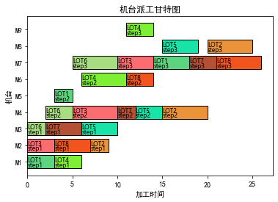
Example 2—Qime
1
2
3
M1
M2
M3
M4
M5
M6
M7
M8
M9
没有Qtime约束
 | Step | M1 | M2 | M3 | M4 | M5 | M6 | M7 | M8 | M9
LOT1 | P11 | 3 | None | None | None | None | None | None | None | None
 | P12 | None | None | None | 2 | 2 | None | None | None | None
 | P13 | None | None | None | None | None | None | 4 | None | None
LOT2 | P21 | 2 | 2 | None | None | None | None | None | None | None
 | P22 | None | None | None | 5 | None | None | None | None | None
 | P23 | None | None | None | None | None | None | 5 | 5 | None
LOT3 | P31 | None | 3 | 3 | None | None | None | None | None | None
 | P32 | None | None | None | 5 | None | None | None | None | None
 | P33 | None | None | None | None | None | None | 4 | None | None
LOT4 | P41 | 3 | None | None | None | None | None | None | None | None
 | P42 | None | None | None | None | 5 | 5 | None | None | None
 | P43 | None | None | None | None | None | None | 3 | None | 3
LOT5 | P51 | 4 | None | 4 | None | None | None | None | None | None
 | P52 | None | None | None | 3 | None | None | None | None | None
 | P53 | None | None | None | None | None | None | 4 | 4 | None
LOT6 | P61 | None | 2 | 2 | None | None | None | None | None | None
 | P62 | None | None | None | 3 | None | None | None | None | None
 | P63 | None | None | None | None | None | None | 5 | None | None
LOT7 | P71 | 4 | None | 4 | None | None | None | None | None | None
 | P72 | None | None | None | 2 | None | None | None | None | None
 | P73 | None | None | None | None | None | None | 3 | None | None
LOT8 | P81 | None | 4 | 4 | None | None | None | None | None | None
 | P82 | None | None | None | 3 | 3 | None | None | None | None
 | P83 | None | None | None | None | None | None | 5 | None | None
[机台加工时间]
M1 6
M2 9
M3 10
M4 18
M5 2
M6 8
M7 21
M8 9
M9 3
[收敛时间]
26
LOT1在站点2与3之间等待了9小时
[Qtime]
[[0, 9], [6, 0], [2, 0], [0, 0], [2, 0], [0, 0], [4, 6], [4, 7]]
LOT1在站点1与2之间没有等待

Slide 15
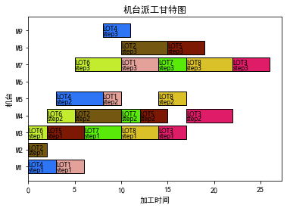
Example 2—Qime
1
2
3
M1
M2
M3
M4
M5
M6
M7
M8
M9
有Qtime约束
[[5,4],[3,5],[5,5],[5,5],[6,1],[5,5],[1,5],[2,5]]
[机台加工时间]
M1 6
M2 2
M3 17
M4 18
M5 10
M6 0
M7 21
M8 9
M9 3
[收敛时间]
26
[Qtime]
[[2, 0], [3, 0], [0, 0], [0, 0], [6, 0], [0, 0], [0, 2], [0, 0]]
[在Qtime约束范围内的LOT数量]
8
[超过Qtime约束的LOT,Qtime与Qtime约束的差值总和]
0

Slide 16
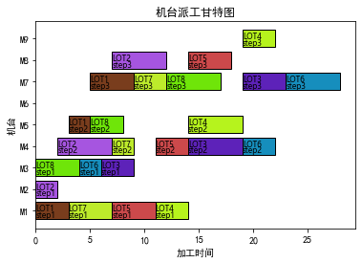
Example 2—Qime
1
2
3
M1
M2
M3
M4
M5
M6
M7
M8
M9
有Qtime约束
[[0,0],[0,0],[0,0],[0,0],[0,0],[0,0],[0,0],[0,0]]
[机台加工时间]
M1 14
M2 2
M3 9
M4 18
M5 10
M6 0
M7 21
M8 9
M9 3
[收敛时间]
28
[Qtime]
[[0, 0], [0, 0], [5, 0], [0, 0], [0, 0], [13, 1], [0, 0], [1, 4]]
[在Qtime约束范围内的LOT数量]
5
[超过Qtime约束的LOT,Qtime与Qtime约束的差值总和]
24

Slide 17
初始解决思路-lot priority
根据lot priority设置lot的权重
单一站点
无Qtime
根据lot权重和蚁群算法（信息素浓度）对lot run货顺序进行排序。
2个站点
无Qtime
权重数值越大，表示优先级越高；
例如，
5批lot，
第1批与第2批lot为空击点火lot，
第3批lot为SHL，
第4批与第5批lot为普通lot，
则可以设置
lot_priority = [3,3,2,1,1]
根据设置的数值大小，分成不同的priority组别并降序排列，依次根据蚁群算法对lot 的run货顺序进行排序。
例如，
2个站点
有Qtime
[3,3]
[2]
多个站点（大于2）
无Qtime
[1,1]
依次在3个priority组别中对lot的run货顺序进行排序，最后综合run货顺序。
多个站点（大于2）
有Qtime

Slide 18
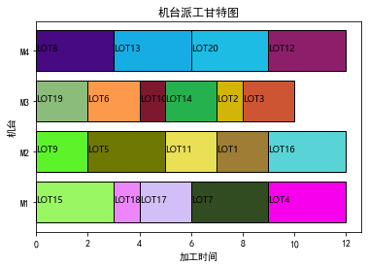
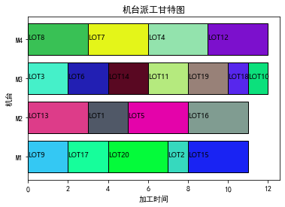
Example – lot priority
20 批lot
1
M1
M2
M3
M4
LOT | Step | M1 | M2 | M3 | M4
LOT1 | P11 | 2 | 2 | None | None
LOT2 | P21 | 1 | None | 1 | None
LOT3 | P31 | None | 2 | 2 | None
LOT4 | P41 | 3 | None | None | 3
LOT5 | P51 | None | 3 | None | 3
LOT6 | P61 | None | 2 | 2 | None
LOT7 | P71 | 3 | None | None | 3
LOT8 | P81 | None | 3 | None | 3
LOT9 | P91 | 2 | 2 | None | None
LOT10 | P101 | 1 | None | 1 | None
LOT11 | P111 | None | 2 | 2 | None
LOT12 | P121 | 3 | None | None | 3
LOT13 | P131 | None | 3 | None | 3
LOT14 | P141 | None | 2 | 2 | None
LOT15 | P151 | 3 | None | None | 3
LOT16 | P161 | None | 3 | None | 3
LOT17 | P171 | 2 | 2 | None | None
LOT18 | P181 | 1 | None | 1 | None
LOT19 | P191 | None | 2 | 2 | None
LOT20 | P201 | 3 | None | None | 3
[LOT分配给机台的顺序]
P81 P151 P191 P181 P61 P171 P91 P51 P71 P101 P111 P141 P21 P131 P201 P11 P161 P121 P31 P41
[机台加工时间]
M1 12
M2 12
M3 10
M4 12
[收敛时间]
12
没有lot priority约束：
有lot priority约束：
[LOT分配给机台的顺序]
P131 P11 P31 P81 P91 P51 P171 P61 P141 P71 P111 P41 P121 P201 P161 P191 P181 P21 P151 P101
[机台加工时间]
M1 11
M2 11
M3 12
M4 12
[收敛时间]
12
第1，3，8，9，13批lot为空击点火lot，
第5，6，14，17批lot为SHL ，
其余lot为普通lot ，
lot_prior ity = [3,1,3,1,2,2,1,3,3,1,1,1,3,2,1,1,2,1,1,1]
空击点火lot
SHL
普通lot

Slide 19
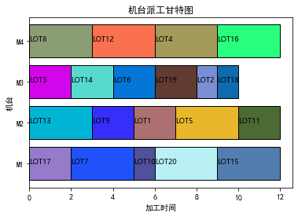
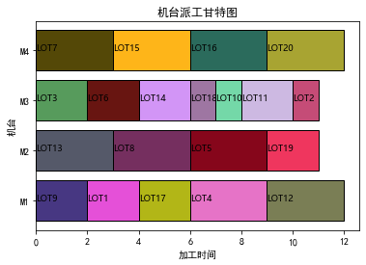
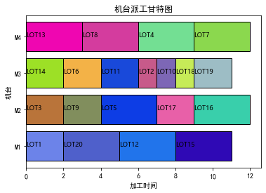
Example – lot priority
空击点火lot
SHL
普通lot
[LOT分配给机台的顺序]
P31 P81 P131 P91 P11 P141 P61 P51 P171 P71 P191 P121 P21 P41 P101 P201 P181 P151 P161 P111
[机台加工时间]
M1 12
M2 12
M3 10
M4 12
[收敛时间]
12
[LOT分配给机台的顺序]
P91 P11 P131 P81 P31 P61 P141 P171 P51 P191 P71 P181 P101 P151 P111 P161 P41 P201 P21 P121
[机台加工时间]
M1 12
M2 11
M3 11
M4 12
[收敛时间]
12
[LOT分配给机台的顺序]
P31 P11 P91 P131 P81 P51 P141 P171 P61 P201 P121 P111 P161 P21 P101 P41 P71 P151 P181 P191
[机台加工时间]
M1 11
M2 12
M3 11
M4 12
[收敛时间]
12
[LOT分配给机台的顺序]
P131 P11 P31 P81 P91 P51 P171 P61 P141 P71 P111 P41 P121 P201 P161 P191 P181 P21 P151 P101
[机台加工时间]
M1 11
M2 11
M3 12
M4 12
[收敛时间]
12

Slide 20
解决思路-lot priority
根据lot priority设置lot的权重
单一站点
无Qtime
根据lot权重和蚁群算法（信息素浓度）对lot run货顺序进行排序。
2个站点
无Qtime
权重数值越大，表示优先级越高；
例如，
5批lot，
第一批与第二批lot为空击点火lot，
第三批lot为SHL，
第四批与第五批lot为普通lot，
则可以设置
lot_priority = [3,3,2,1,1]
根据设置的数值大小，分成不同的priority组别并降序排列，依次根据蚁群算法对lot 的run货顺序进行排序。
例如，
2个站点
有Qtime
[3,3]
[2]
多个站点（大于2）
无Qtime
[1,1]
①外包一循环，设置循环次数
cycle_num = 10
②计算每一结果其所有机台加工空击点火lot所需时间的STD，输出STD最小的结果（让空击点火lot尽可能均匀分配在所有机台上）。
依次在3个priority组别中对lot的run货顺序进行排序，最后综合run货顺序。
多个站点（大于2）
有Qtime

Slide 21
Example – lot priority
空击点火lot
SHL
普通lot
[LOT分配给机台的顺序]
P31 P81 P131 P91 P11 P141 P61 P51 P171 P71 P191 P121 P21 P41 P101 P201 P181 P151 P161 P111
[机台加工时间]
M1 12
M2 12
M3 10
M4 12
[收敛时间]
12
[LOT分配给机台的顺序]
P91 P11 P131 P81 P31 P61 P141 P171 P51 P191 P71 P181 P101 P151 P111 P161 P41 P201 P21 P121
[机台加工时间]
M1 12
M2 11
M3 11
M4 12
[收敛时间]
12
[LOT分配给机台的顺序]
P31 P11 P91 P131 P81 P51 P141 P171 P61 P201 P121 P111 P161 P21 P101 P41 P71 P151 P181 P191
[机台加工时间]
M1 11
M2 12
M3 11
M4 12
[收敛时间]
12
[LOT分配给机台的顺序]
P131 P11 P31 P81 P91 P51 P171 P61 P141 P71 P111 P41 P121 P201 P161 P191 P181 P21 P151 P101
[机台加工时间]
M1 11
M2 11
M3 12
M4 12
[收敛时间]
12
2.55
2.24
2.24
1.22

Slide 22
解决思路-change recipe
单一站点
无Qtime
根据是否为相同recipe设置lot相关信息
不同recipe的lot，如果前后在同一机台run货，后一lot的加工时间需要适当增加。
根据蚁群算法得到最优的派工方案。
2个站点
无Qtime
数值相同，代表相对应的recipe相同。
例如，
第1批lot与第5批lot recipe相同，
第2批lot与第4批lot recipe相同，
第3批lot的recipe与其它lot均不相同，则设置lot_recipe = [1,2,3,2,1]
根据是否为相同recipe，设置需要增加的时间。
相同recipe的lot或者同一lot设置为0，对于不同的recipe，根据实际情况进行预估。这里，为了方便起见，不同recipe的lot设置为1 。
[[0, 1, 1, 1, 0],
[1, 0, 1, 0, 1],
[1, 1, 0, 1, 1],
[1, 0, 1, 0, 1],
[0, 1, 1, 1, 0]]
lot_recipe：
2个站点
有Qtime
Change recipe cost：
多个站点（大于2）
无Qtime
多个站点（大于2）
有Qtime

Slide 23
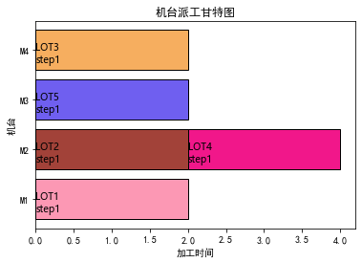
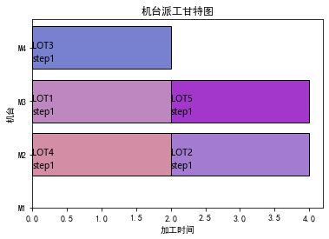
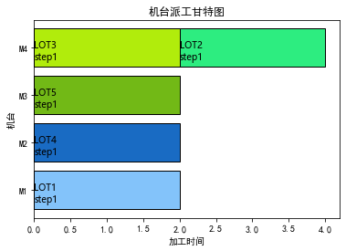
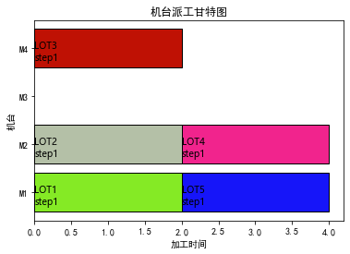
Example1 – change recipe
5 批lot
LOT | Step | M1 | M2 | M3 | M4
LOT1 | P11 | 2 | None | 2 | None
LOT2 | P21 | None | 2 | None | 2
LOT3 | P31 | None | None | None | 2
LOT4 | P41 | None | 2 | None | 2
LOT5 | P51 | 2 | None | 2 | None
1
M1
M2
M3
M4
不考虑change recipe
考虑change recipe
第1批lot与第5批lot recipe相同，
第2批lot与第4批lot recipe相同，
第3批lot的recipe与其它lot均不相同
设置lot_recipe = [1,2,3,2,1]
和Change recipe cost：
[[0, 1, 1, 1, 0],
[1, 0, 1, 0, 1],
[1, 1, 0, 1, 1],
[1, 0, 1, 0, 1],
[0, 1, 1, 1, 0]]
[LOT分配给机台的顺序]
P31 P51 P11 P21 P41
[机台加工时间]
M1 2
M2 2
M3 2
M4 4
[收敛时间]
4

Slide 24
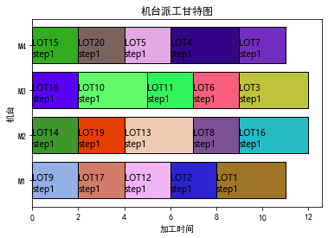
Example2 – change recipe
20 批lot
1
M1
M2
M3
M4
LOT | Step | M1 | M2 | M3 | M4
LOT1 | P11 | 2 | 2 | None | None
LOT2 | P21 | 2 | None | 2 | None
LOT3 | P31 | None | 2 | 2 | None
LOT4 | P41 | 2 | None | None | 2
LOT5 | P51 | None | 2 | None | 2
LOT6 | P61 | None | 2 | 2 | None
LOT7 | P71 | 2 | None | None | 2
LOT8 | P81 | None | 2 | None | 2
LOT9 | P91 | 2 | 2 | None | None
LOT10 | P101 | 2 | None | 2 | None
LOT11 | P111 | None | 2 | 2 | None
LOT12 | P121 | 2 | None | None | 2
LOT13 | P131 | None | 2 | None | 2
LOT14 | P141 | None | 2 | 2 | None
LOT15 | P151 | 2 | None | None | 2
LOT16 | P161 | None | 2 | None | 2
LOT17 | P171 | 2 | 2 | None | None
LOT18 | P181 | 2 | None | 2 | None
LOT19 | P191 | None | 2 | 2 | None
LOT20 | P201 | 2 | None | None | 2
设置 lot_recipe = [1,2,3,2,1,1,2,3,2,1,1,2,3,2,1,1,2,3,2,1]
和Change recipe cost
相同recipe的lot或者同一lot设置为0，不同recipe的lot设置为1。
[LOT分配给机台的顺序]
P141 P151 P191 P181 P91 P101 P201 P111 P51 P41 P171 P71 P121 P21 P11 P61 P131 P31 P81 P161
[机台加工时间]
M1 11
M2 12
M3 12
M4 11
[收敛时间]
12

Slide 25
数据实验
实验
缺点
EKT(1)
仅考虑recipe所能经过的chamber_rule。
没有考虑User_flag有没有关，EQP_state等条件。
ECT
实验一：考虑RTD一个时间点的EGL Path、User Flag等资料。
实验二：仅考虑recipe所能经过的chamber_rule。
实验三：综合实验一与实验二。
实验一：所选择的LOT过站时间上不连续。
实验二：没有考虑User_flag有没有关，EQP_state等条件。
实验三：只考虑了一个时间点部分LOT的信息（User_flag有没有关，EQP_state等条件）。
EGL
DAA
考虑RTD多个时间点的Path、User Flag等资料，选取该段时间内的数据。
未抓取完全数据（5 min读一次数据，会有数据loss）。
有人工干预的情况：LOT的EQP_State为‘SBY’，但实际LOT有在该机台run货。
EKT(2)
考虑RTD多个时间点的Path、User Flag等资料，选取连续run货的数据。
数据（lot数量）较少。
IBV
IBV
Change recipe
Change recipe cost预估方式待讨论。

Slide 26
后续计划
现阶段工作（预计1月底完成） ：
单站点数据验证
有change recipe cost（2个机台 group）
DSA、DIA
无 change recipe cost（2个机台 group）
EKT、ECA
实验计划：
1、将不同时间点的数据进行合并，对于连续run 货的lot，统计蚁群算法所需时间，与实际run货时间进行比较；
2、每一时间点都要进行判断，相较于上一时间点，是否有数据信息的变化，若有变化，需重新整理数据重新派货（跑一次蚁群算法），统计在相同时间内算法run了多少lot，与实际run货数量进行比较。
Time1:Data1
Data1包含lot list以及chamber rule，用蚁群算法得到：lot run货顺序以及所派工的机台
Time2:Data2
Data2也包含lot list以及chamber rule
判断Data2中数据是否有更新
否
无需操作
是
重新整理数据
蚁群算法
更新lot run货顺序以及所派工机台
…
…
TimeN:DataN
…

Slide 27
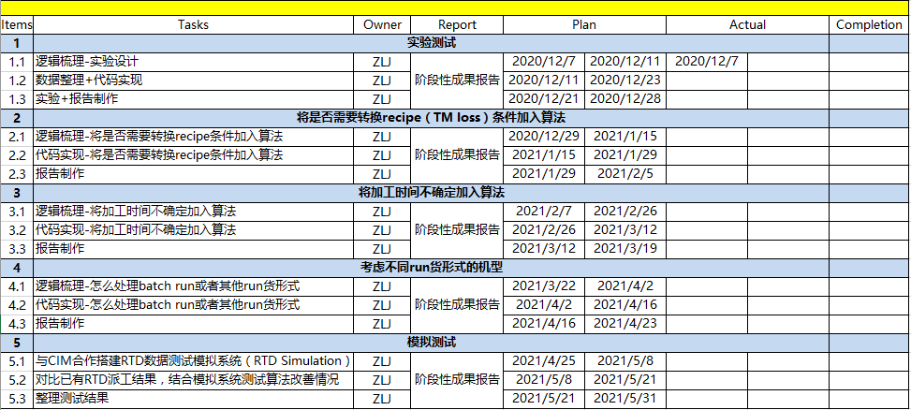
后续计划
后期计划：
算法改进
数据实验
模拟测试
Change recipe+Qtime
Single step
Multi step
加工时间不确定
Single step
Multi step
……
有change recipe cost（2个机台 group）
DSA、DIA
无 change recipe cost（2个机台 group）
EKT、ECA

Slide 29
实验设计
考虑EKT机台以及单一step的情形
Month | Lot Count | Before(hours) | After(hours) | Improvement | Link
3 | 30 | 7.086 | 3.425 | 51.67%
 | 60 | 8.430 | 6.469 | 23.26%
4 | 30 | 6.558 | 4.690 | 28.48%
 | 60 | 8.481 | 7.669 | 9.57%
5 | 30 | 5.278 | 3.765 | 28.67%
 | 60 | 6.436 | 5.767 | 10.39%
6 | 30 | 8.144 | 4.861 | 40.31%
 | 60 | 8.751 | 5.746 | 34.34%
7 | 30 | 4.771 | 4.304 | 9.79%
 | 60 | 7.539 | 6.624 | 12.14%
算法不同次的迭代会产生不一样的结果，结果与结果之间会有一些差距。
针对的情况不同。
提升度有限
派工很不合理
很好
（51.67%）
派工较合理
较好
（9.57%）

Slide 30
实验设计
考虑ECT机台以及单一step的情形
Month | Lot Count | Before(hours) | After(hours) | Improvement | Link
5 | 60 | 8.14 | 7.28 | 10.53%
 | 100 | 14.52 | 12.43 | 14.38%
 | 150 | 23.26 | 19.10 | 17.88%
6 | 60 | 9.83 | 9.49 | 3.43%
 | 100 | 12.81 | 12.06 | 5.82%
 | 150 | 19.11 | 18.73 | 2.01%
7 | 60 | 7.96 | 7.63 | 4.07%
 | 100 | 11.80 | 11.39 | 3.45%
 | 150 | 22.34 | 18.24 | 18.37%

Slide 31
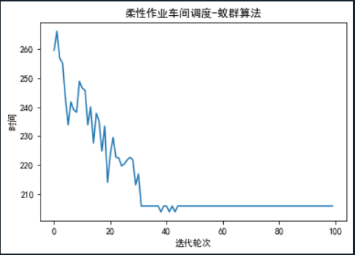
实验设计
EKT机台3（30）
EQP-CHA | Hour | Adjust
EKT01-PM1 | 1.846 | 1.850
EKT01-PM2 | 5.149 | 2.704
EKT01-PM3 | 3.712 | 1.846
EKT02-PM1 | 5.203 | 2.694
EKT02-PM2 | 1.436 | 2.447
EKT03-PM1 | 1.218 | 2.995
EKT03-PM3 | 7.086 | 3.209
EKT04-PM1 | 0.000 | 3.137
EKT04-PM2 | 0.000 | 3.184
EKT04-PM3 | 3.704 | 3.425
EKT05-PM1 | 0.000 | 1.862
EKT05-PM2 | 0.000 | 0.000
一些其客观原因。（当下useflag没有开等）
当下机台要到的货少一些。目前RTD是没办法平均分配Lot给各个path的。要是堆货够多，还比较平均，当不够多时，就可能表现为某些机台Run的多，某些机台Run的少。
与机台event无关
机台的货较少。
算法不同次的迭代会产生不一样的结果，会出现有0的情况，也会出现均有run 货的情况。

Slide 32
EGL机台与EKT机台Run 货差异
一批lot run一个chamber
EKT机台
25pcs
PM？
一批lot run一个chamber
一批lot run两个chamber
N pcs
PM？
EGL机台
25pcs
PM？
or
25pcs
25-N pcs
PM？
EQP type | eqp_id | pd_id | prodspec_id | lcrecipe_id | physical_recipe_id | chamber_rule | M_recipe
EKT | EKT01 | LLPVEEH10.AA | AFMZ7901N.0A0Y | EEH-L205Q04.AA | PF90OXPV02A | (PM1|PM3) | EKT-42.PF90OXPV02A.AA
 | EKT02 | LH1IEEK10.AA | AFGZ7201N.0A01 | EEK-L201C01.AA | PP15D5F1B | PM2 | EKT-42.PP15D5F1B.AA
EGL | EGL01 | LH1GEEG10.AA | AFGN0301N.0A01 | EEG-L177F02.AA | PFGN030P1G1 | (PM1|PM2|PM3)&PM4 | EGL-42.PFGN030P1G1.AA
 | EGL01 | LJ1FEEG10.AA | AFKN0001N.0A01 | EEG-L175J04.AA | PFK0001P1F1A | PM1 | EGL-42.PFK0001P1F1A.AA
 | EGL01 | LJ1FEEG10.AA | AFKN0201N.0A01 | EEG-L176501.AA | PFK0201P1F1 | (PM1|PM2|PM3) | EGL-42.PFK0201P1F1.AA
 | EGL21 | LL5NEEG10.AA | AFMZ7901N.0A01 | EEG-L208303.AA | PC90DOXSP01D | PM4 | EGL-42.PC90DOXSP01D.AA
 | EGL21 | LL1FEEG10.AA | AFMZ8201N.0A01 | EEG-L205I03.AA | PL55P1F02C | PM3&PM1 | EGL-42.PL55P1F02C.AA

Slide 33
工作难点
1、ACE（数据库）资料不全，拉取不到”PM4”的数据，也拉取不全”EGL21”的资料（资料未上传）
2、对于需要run两个chamber的lot，难以确定经过每个chamber 的wafer count。
3、对于需要run两个chamber的lot，难以确定在每个chamber的加工时间。（现只能得到每批lot的PROCESS_START_TIME 和PROCESS_END_TIME ）
LOT | ROUTE | STEP | EQUIPMENT | CHAMBER | Count
NAH428000 | 1G | EEG10 | EGL04 | PM2 | 24
NAH428000 | 1G | EEG10 | EGL04 | PM3 | 1
NAH475000 | 1G | EEG10 | EGL04 | PM2 | 12
NAH475000 | 1G | EEG10 | EGL04 | PM3 | 13
NAJ730000 | 1G | EEG10 | EGL04 | PM2 | 5
NAJ730000 | 1G | EEG10 | EGL04 | PM3 | 20
NAJ794000 | 1G | EEG10 | EGL02 | PM2 | 11
NAJ794000 | 1G | EEG10 | EGL02 | PM3 | 14
NAJ858000 | 1G | EEG10 | EGL02 | PM2 | 4
NAJ858000 | 1G | EEG10 | EGL02 | PM3 | 21
NAK048000 | 1G | EEG10 | EGL04 | PM2 | 22
NAK048000 | 1G | EEG10 | EGL04 | PM3 | 3
NAK082000 | 1G | EEG10 | EGL02 | PM2 | 15
NAK082000 | 1G | EEG10 | EGL02 | PM3 | 10
NAK103000 | 1G | EEG10 | EGL04 | PM2 | 17
NAK103000 | 1G | EEG10 | EGL04 | PM3 | 8
NAK173000 | 1G | EEG10 | EGL02 | PM2 | 9
NAK173000 | 1G | EEG10 | EGL02 | PM3 | 16

Slide 34
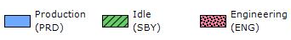
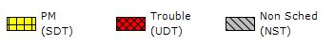
实验设计（EGL）
实验一：考虑RTD一个时间点的EGL Path、User Flag等资料：
Item | Keep | Filter
User_flag | Y | N&Null
EQP_state | PRD | NOT (EQP_state =‘PRD’) .e.g. ‘SBY’.
Chamber_flag | Y | N&Null
Chamber_user_flag | Y&N | Null
Reason code | Null | NOT (Reason code = Null) .e.g. ‘*MFG’, ‘*RMS’.
Y：当下可以run。
N：①人工干预；②机台不能run。
Null：当下recipe不能用。
Experiment | Lot Count | Before(hrs) | After(hrs) | Improvement | Link
1 | 48 | 38.98 | 25.00 | 35.86%
2 | 51 | 48.44 | 17.75 | 63.36%
3 | 44 | 31.99 | 13.80 | 56.86%
4 | 47 | 29.55 | 14.49 | 50.95%

Slide 35
实验设计（EGL）
实验二：不考虑User_flag有没有关，EQP_state等条件，仅考虑recipe所能经过的chamber_rule。
eqp_id | lcrecipe_id | M_recipe | pd_id | physical_recipe_id | prodspec_id | chamber_rule | recipe
EGL01 | EEG-L205D03.AA | EGL-42.PC90P1F01C.AA | CL1FEEG10.AA | PC90P1F01C | AEMN4U01N.0A01 | PM3&PM4 | PC90P1F01
EGL02 | EEG-L205D03.AA | EGL-42.PC90P1F01A.AA | CL1FEEG10.AA | PC90P1F01A | AEMN4U01N.0A01 | PM1&PM4 | PC90P1F01
EGL01 | EEG-L205D04.AA | EGL-42.PC90P1G01B.AA | CL1GEEG10.AA | PC90P1G01B | AEMN4U01N.0A01 | PM2 | PC90P1G01
EGL02 | EEG-L205D04.AA | EGL-42.PC90P1G01C.AA | CL1GEEG10.AA | PC90P1G01C | AEMN4U01N.0A01 | PM3&PM4 | PC90P1G01
Month | Lot Count | Before(hours) | After(hours) | Improvement | Link
8 | 60 | 33.63 | 23.84 | 29.10%
 | 100 | 41.10 | 32.22 | 21.60%
 | 150 | 58.46 | 49.77 | 14.87%
9 | 60 | 18.49 | 17.59 | 4.87%
 | 100 | 35.11 | 30.62 | 12.79%
 | 150 | 49.77 | 46.95 | 5.66%

Slide 36
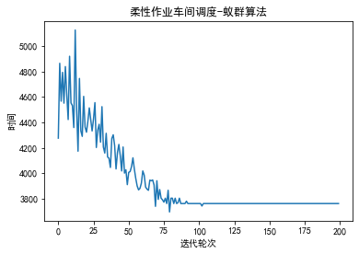
实验设计（EGL）
实验三：综合实验一与实验二
EQP-CHA | Before(hrs) | After(hrs)
EGL01-PM1 | 54.65 | 61.00
EGL01-PM2 | 52.58 | 58.61
EGL01-PM3 | 54.03 | 59.26
EGL02-PM1 | 56.79 | 62.25
EGL02-PM2 | 66.01 | 58.41
EGL02-PM3 | 61.41 | 61.72
EGL03-PM1 | 55.99 | 24.48
EGL03-PM2 | 50.81 | 62.72
EGL03-PM3 | 56.95 | 35.58
EGL04-PM1 | 51.93 | 57.63
EGL04-PM2 | 57.91 | 61.61
EGL04-PM3 | 56.62 | 55.13
43LOT
实验一
200LOT
157LOT
实验二
Improvement
5%
[LOT分配给机台的顺序]
LOT136 LOT61 LOT170 LOT95 LOT109 LOT156 LOT113 LOT49 LOT26 LOT199 LOT181 LOT126 LOT179 LOT176 LOT19 LOT168 LOT56 LOT132 LOT30 LOT42 LOT8 LOT59 LOT23 LOT195 LOT54 LOT157 LOT162 LOT3 LOT82 LOT24 LOT2 LOT140 LOT178 LOT67 LOT123 LOT43 LOT164 LOT180 LOT87 LOT159 LOT64 LOT98 LOT177 LOT62 LOT105 LOT145 LOT88 LOT76 LOT106 LOT68 LOT40 LOT18 LOT169 LOT163 LOT154 LOT27 LOT125 LOT151 LOT135 LOT121 LOT141 LOT84 LOT196 LOT12 LOT149 LOT20 LOT147 LOT118 LOT130 LOT74 LOT14 LOT21 LOT103 LOT160 LOT48 LOT77 LOT153 LOT38 LOT107 LOT6 LOT32 LOT183 LOT83 LOT134 LOT114 LOT116 LOT73 LOT46 LOT81 LOT1 LOT50 LOT144 LOT52 LOT101 LOT152 LOT72 LOT58 LOT142 LOT5 LOT7 LOT166 LOT63 LOT97 LOT44 LOT117 LOT110 LOT111 LOT127 LOT193 LOT31 LOT55 LOT92 LOT33 LOT93 LOT16 LOT138 LOT86 LOT47 LOT191 LOT25 LOT65 LOT94 LOT167 LOT188 LOT37 LOT78 LOT69 LOT80 LOT100 LOT34 LOT171 LOT190 LOT194 LOT60 LOT187 LOT185 LOT122 LOT143 LOT28 LOT155 LOT137 LOT10 LOT108 LOT11 LOT96 LOT66 LOT41 LOT148 LOT4 LOT53 LOT22 LOT124 LOT29 LOT200 LOT146 LOT133 LOT91 LOT150 LOT36 LOT131 LOT51 LOT182 LOT174 LOT71 LOT39 LOT129 LOT85 LOT119 LOT112 LOT128 LOT120 LOT104 LOT75 LOT57 LOT165 LOT35 LOT17 LOT102 LOT13 LOT89 LOT161 LOT15 LOT9 LOT186 LOT192 LOT184 LOT173 LOT139 LOT79 LOT172 LOT90 LOT70 LOT198 LOT99 LOT175 LOT189 LOT115 LOT158 LOT197 LOT45

Slide 37
后续计划
实验 | 优点 | 缺点
实验一 | 考虑了User_flag有没有关，EQP_state等条件 | 进行了数据筛选，所选择的LOT过站时间上不连续 只考虑了一个时间点的数据信息，没有考虑到其他时间点useflag等信息的变化（这段时间内过站的一些LOT没有考虑进去）
实验二 | 没有数据筛选 选择的LOT是连续过站的 | 没有考虑User_flag有没有关，EQP_state等条件
实验三 | 考虑了部分LOT的User_flag有没有关，EQP_state等条件； 选择的LOT是连续过站的。 | 只考虑了一个时间点部分LOT的信息（User_flag有没有关，EQP_state等条件）。
1、如何从厂内获得最接近实际情况的数据；
2、如何改进实验设计。
不同的数据有不同的结果，如何选择合适的数据进行实验，让结果更能反映算法的好坏。

Slide 38
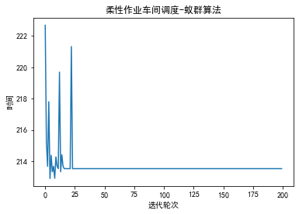
实验设计（DAA）
EQP | Before(hrs) | After(hrs) | Improvement
DAA01 | 1.36 | 1.36 | 17.45%
DAA02 | 2.78 | 3.56
DAA03 | 4.31 | 3.53
[LOT分配给机台的顺序]
P71 P221 P271 P121 P61 P151 P31 P41 P51 P241 P161 P211 P231 P281 P201 P101 P91 P21 P141 P261 P181 P291 P111 P311 P11 P301 P81 P171 P251 P191 P131
45
7批
没抓取全数据（5 min读一次数据，会有数据loss）
7批
有人工干预的情况
LOT的EQP_State为‘SBY’，但实际LOT有run货。
14
31

Slide 39
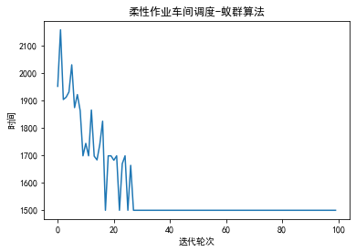
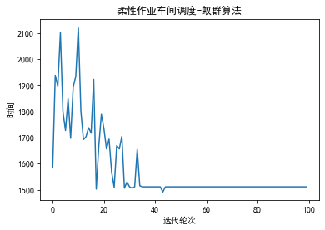
实验设计一（EGL）
EQP-CHA | Before(hrs) | After(hrs)
EGL01-PM1 | 22.33 | 16.16
EGL01-PM2 | 6.79 | 15.56
EGL01-PM3 | 15.10 | 18.92
EGL02-PM1 | 7.84 | 4.63
EGL02-PM2 | 22.10 | 24.61
EGL02-PM3 | 38.98 | 25.00
EGL03-PM2 | 0.00 | 6.62
EGL04-PM2 | 6.91 | 10.16
EGL04-PM3 | 15.99 | 14.38
[LOT分配给机台的顺序]
LOT18 LOT33 LOT16 LOT29 LOT8 LOT3 LOT1 LOT23 LOT26 LOT28 LOT9 LOT37 LOT34 LOT7 LOT46 LOT40 LOT2 LOT24 LOT19 LOT44 LOT31 LOT11 LOT22 LOT42 LOT21 LOT13 LOT10 LOT48 LOT20 LOT45 LOT38 LOT47 LOT14 LOT25 LOT12 LOT6 LOT15 LOT43 LOT30 LOT39 LOT41 LOT27 LOT17 LOT36 LOT5 LOT32 LOT35 LOT4
Improvement
35.86%
EQP-CHA | Before(hrs) | After(hrs)
EGL01-PM1 | 22.33 | 12.21
EGL01-PM2 | 6.79 | 15.16
EGL01-PM3 | 15.10 | 21.32
EGL02-PM1 | 7.84 | 8.22
EGL02-PM2 | 22.10 | 25.19
EGL02-PM3 | 38.98 | 24.43
EGL04-PM2 | 6.91 | 18.42
EGL04-PM3 | 15.99 | 11.10
[LOT分配给机台的顺序]
LOT9 LOT20 LOT33 LOT37 LOT38 LOT34 LOT18 LOT25 LOT22 LOT11 LOT26 LOT41 LOT21 LOT6 LOT8 LOT45 LOT47 LOT5 LOT24 LOT44 LOT17 LOT1 LOT10 LOT46 LOT28 LOT3 LOT12 LOT30 LOT43 LOT27 LOT48 LOT2 LOT15 LOT19 LOT13 LOT23 LOT29 LOT42 LOT16 LOT39 LOT31 LOT4 LOT14 LOT32 LOT40 LOT35 LOT36 LOT7
Improvement
35.39%

Slide 40
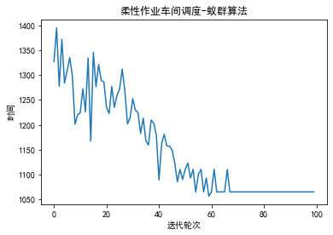
实验设计一（EGL）
EQP-CHA | Before(hrs) | After(hrs)
EGL01-PM1 | 7.92 | 17.75
EGL01-PM2 | 6.69 | 17.61
EGL01-PM3 | 27.08 | 16.21
EGL02-PM1 | 48.44 | 16.97
EGL02-PM2 | 3.70 | 15.38
EGL02-PM3 | 12.00 | 17.13
EGL04-PM1 | 5.93 | 6.13
EGL04-PM2 | 10.14 | 15.18
EGL04-PM3 | 14.54 | 14.10
[LOT分配给机台的顺序]
LOT16 LOT9 LOT44 LOT20 LOT26 LOT17 LOT14 LOT46 LOT32 LOT12 LOT33 LOT50 LOT19 LOT27 LOT10 LOT43 LOT13 LOT42 LOT29 LOT30 LOT2 LOT7 LOT39 LOT11 LOT35 LOT34 LOT23 LOT8 LOT36 LOT45 LOT31 LOT28 LOT4 LOT24 LOT40 LOT1 LOT49 LOT22 LOT6 LOT37 LOT21 LOT18 LOT41 LOT47 LOT3 LOT51 LOT25 LOT48 LOT5 LOT15 LOT38
Improvement
63.36%

Slide 41
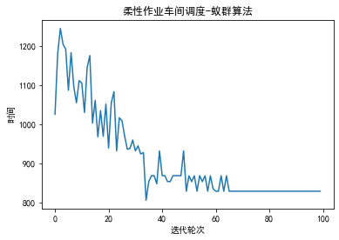
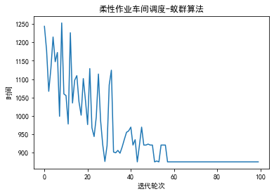
实验设计一（EGL）
EQP-CHA | Before(hrs) | After(hrs)
EGL01-PM1 | 8.03 | 13.65
EGL01-PM2 | 0.00 | 12.77
EGL01-PM3 | 31.99 | 11.74
EGL02-PM1 | 25.91 | 13.80
EGL02-PM2 | 3.23 | 9.98
EGL02-PM3 | 15.27 | 12.62
EGL04-PM1 | 3.97 | 5.80
EGL04-PM2 | 9.99 | 10.86
EGL04-PM3 | 3.33 | 10.50
[LOT分配给机台的顺序]
LOT28 LOT32 LOT26 LOT14 LOT9 LOT6 LOT43 LOT18 LOT10 LOT20 LOT1 LOT3 LOT39 LOT4 LOT30 LOT36 LOT41 LOT5 LOT21 LOT22 LOT37 LOT15 LOT33 LOT16 LOT25 LOT8 LOT27 LOT2 LOT17 LOT11 LOT34 LOT38 LOT13 LOT29 LOT31 LOT19 LOT42 LOT7 LOT23 LOT24 LOT12 LOT35 LOT40 LOT44
Improvement
56.86%
EQP-CHA | Before(hrs) | After(hrs)
EGL01-PM1 | 8.03 | 11.11
EGL01-PM3 | 31.99 | 13.81
EGL02-PM1 | 25.91 | 10.34
EGL02-PM2 | 3.23 | 12.09
EGL02-PM3 | 15.27 | 14.58
EGL04-PM1 | 3.97 | 11.98
EGL04-PM2 | 9.99 | 13.95
EGL04-PM3 | 3.33 | 13.88
[LOT分配给机台的顺序]
LOT1 LOT22 LOT38 LOT20 LOT23 LOT14 LOT13 LOT34 LOT19 LOT29 LOT37 LOT17 LOT8 LOT40 LOT31 LOT27 LOT3 LOT39 LOT9 LOT30 LOT12 LOT25 LOT2 LOT41 LOT7 LOT35 LOT32 LOT11 LOT16 LOT15 LOT10 LOT28 LOT26 LOT33 LOT42 LOT4 LOT36 LOT44 LOT6 LOT5 LOT43 LOT24 LOT18 LOT21
Improvement
54.43%

Slide 42
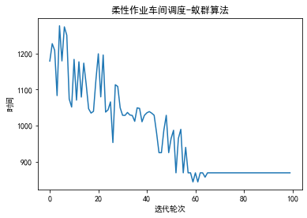
实验设计一（EGL）
EQP-CHA | Before(hours) | After(hours)
EGL01-PM1 | 7.76 | 14.49
EGL01-PM2 | 6.69 | 13.85
EGL01-PM3 | 27.95 | 14.30
EGL02-PM1 | 29.55 | 11.58
EGL02-PM2 | 3.23 | 13.91
EGL02-PM3 | 15.27 | 12.03
EGL04-PM1 | 4.23 | 9.98
EGL04-PM2 | 13.39 | 14.01
EGL04-PM3 | 9.87 | 13.82
[LOT分配给机台的顺序]
LOT33 LOT19 LOT4 LOT20 LOT41 LOT26 LOT28 LOT42 LOT34 LOT18 LOT23 LOT22 LOT14 LOT5 LOT37 LOT1 LOT31 LOT8 LOT43 LOT46 LOT3 LOT11 LOT39 LOT38 LOT16 LOT35 LOT25 LOT30 LOT36 LOT7 LOT15 LOT10 LOT27 LOT21 LOT44 LOT13 LOT45 LOT2 LOT40 LOT32 LOT12 LOT17 LOT6 LOT24 LOT47 LOT9 LOT29
Improvement
50.95%

Slide 43
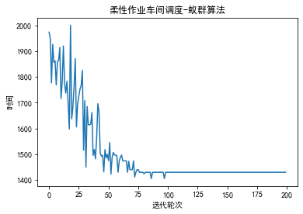
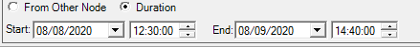
实验设计二（EGL）
EQP-CHA | Before(hours) | After(hours)
EGL01-PM1 | 22.96 | 19.29
EGL01-PM2 | 15.82 | 23.44
EGL01-PM3 | 25.04 | 18.27
EGL02-PM1 | 33.63 | 16.60
EGL02-PM2 | 21.55 | 20.95
EGL02-PM3 | 21.55 | 16.20
EGL03-PM1 | 25.35 | 20.30
EGL03-PM2 | 18.47 | 11.14
EGL03-PM3 | 16.79 | 19.83
EGL04-PM1 | 24.16 | 23.84
EGL04-PM2 | 21.07 | 12.35
EGL04-PM3 | 12.16 | 22.64
[LOT分配给机台的顺序]
LOT8 LOT60 LOT33 LOT56 LOT3 LOT18 LOT16 LOT24 LOT46 LOT5 LOT38 LOT31 LOT59 LOT14 LOT20 LOT55 LOT49 LOT48 LOT45 LOT11 LOT4 LOT7 LOT6 LOT21 LOT29 LOT10 LOT19 LOT39 LOT50 LOT13 LOT57 LOT26 LOT12 LOT32 LOT52 LOT51 LOT58 LOT27 LOT44 LOT17 LOT53 LOT42 LOT2 LOT9 LOT15 LOT47 LOT30 LOT35 LOT25 LOT37 LOT23 LOT43 LOT54 LOT28 LOT34 LOT22 LOT1 LOT36 LOT41 LOT40
Improvement
29.10%

Slide 44
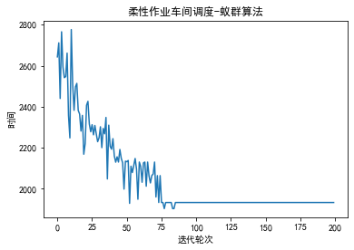
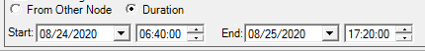
实验设计二（EGL）
EQP-CHA | Before(hours) | After(hours)
EGL01-PM1 | 22.15 | 30.06
EGL01-PM2 | 35.65 | 25.95
EGL01-PM3 | 25.42 | 32.22
EGL02-PM1 | 28.09 | 30.98
EGL02-PM2 | 41.10 | 31.73
EGL02-PM3 | 39.67 | 30.16
EGL03-PM1 | 24.94 | 25.89
EGL03-PM2 | 11.72 | 23.10
EGL03-PM3 | 24.03 | 9.82
EGL04-PM1 | 27.17 | 27.73
EGL04-PM2 | 34.96 | 31.62
EGL04-PM3 | 35.40 | 30.97
[LOT分配给机台的顺序]
LOT30 LOT99 LOT24 LOT86 LOT60 LOT76 LOT35 LOT50 LOT43 LOT87 LOT34 LOT6 LOT57 LOT29 LOT98 LOT52 LOT15 LOT85 LOT22 LOT47 LOT62 LOT9 LOT97 LOT2 LOT100 LOT93 LOT8 LOT63 LOT26 LOT49 LOT53 LOT14 LOT31 LOT33 LOT61 LOT95 LOT19 LOT67 LOT20 LOT42 LOT18 LOT88 LOT56 LOT79 LOT11 LOT54 LOT83 LOT45 LOT94 LOT92 LOT65 LOT51 LOT3 LOT66 LOT23 LOT73 LOT7 LOT4 LOT69 LOT38 LOT16 LOT5 LOT70 LOT13 LOT27 LOT10 LOT74 LOT25 LOT80 LOT39 LOT64 LOT36 LOT84 LOT55 LOT78 LOT41 LOT46 LOT68 LOT72 LOT82 LOT40 LOT48 LOT89 LOT90 LOT71 LOT17 LOT12 LOT1 LOT32 LOT44 LOT75 LOT28 LOT91 LOT96 LOT81 LOT58 LOT21 LOT37 LOT59 LOT77
Improvement
21.60%

Slide 45
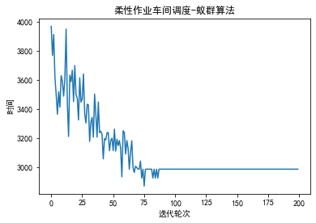
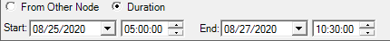
实验设计二（EGL）
EQP-CHA | Before(hours) | After(hours)
EGL01-PM1 | 10.61 | 39.06
EGL01-PM2 | 54.34 | 40.61
EGL01-PM3 | 49.10 | 47.82
EGL02-PM1 | 27.92 | 37.94
EGL02-PM2 | 53.09 | 41.50
EGL02-PM3 | 58.46 | 46.97
EGL03-PM1 | 45.86 | 41.84
EGL03-PM2 | 42.25 | 49.77
EGL03-PM3 | 38.31 | 41.95
EGL04-PM1 | 47.92 | 38.94
EGL04-PM2 | 52.49 | 48.75
EGL04-PM3 | 51.90 | 42.24
[LOT分配给机台的顺序]
LOT119 LOT28 LOT127 LOT33 LOT42 LOT35 LOT9 LOT122 LOT36 LOT10 LOT114 LOT15 LOT83 LOT123 LOT26 LOT48 LOT16 LOT64 LOT97 LOT99 LOT55 LOT89 LOT105 LOT134 LOT63 LOT78 LOT58 LOT124 LOT38 LOT107 LOT11 LOT121 LOT53 LOT95 LOT30 LOT67 LOT125 LOT24 LOT23 LOT21 LOT148 LOT141 LOT47 LOT7 LOT46 LOT106 LOT120 LOT144 LOT31 LOT19 LOT27 LOT34 LOT145 LOT17 LOT45 LOT25 LOT1 LOT108 LOT113 LOT6 LOT137 LOT86 LOT149 LOT20 LOT12 LOT5 LOT73 LOT80 LOT49 LOT61 LOT32 LOT101 LOT77 LOT150 LOT118 LOT29 LOT71 LOT146 LOT91 LOT96 LOT92 LOT43 LOT52 LOT65 LOT128 LOT56 LOT44 LOT4 LOT136 LOT70 LOT117 LOT93 LOT90 LOT2 LOT37 LOT8 LOT14 LOT131 LOT142 LOT59 LOT69 LOT135 LOT130 LOT103 LOT13 LOT72 LOT68 LOT88 LOT39 LOT40 LOT22 LOT74 LOT84 LOT140 LOT79 LOT50 LOT115 LOT98 LOT111 LOT18 LOT81 LOT76 LOT57 LOT110 LOT138 LOT75 LOT82 LOT41 LOT62 LOT87 LOT51 LOT112 LOT54 LOT116 LOT147 LOT104 LOT126 LOT109 LOT66 LOT129 LOT133 LOT60 LOT132 LOT102 LOT94 LOT143 LOT100 LOT85 LOT3 LOT139
Improvement
14.87%

Slide 46
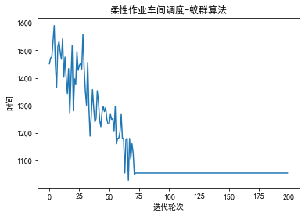
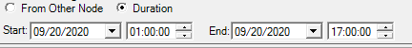
实验设计二（EGL）
EQP-CHA | Before(hours) | After(hours)
EGL01-PM1 | 16.20 | 17.14
EGL01-PM2 | 17.33 | 16.38
EGL01-PM3 | 14.88 | 15.52
EGL02-PM1 | 15.21 | 14.82
EGL02-PM2 | 18.25 | 16.05
EGL02-PM3 | 18.49 | 16.8
EGL03-PM1 | 13.92 | 14.48
EGL03-PM2 | 17.72 | 17
EGL03-PM3 | 14.27 | 9.75
EGL04-PM1 | 13.69 | 14.2
EGL04-PM2 | 15.08 | 15.56
EGL04-PM3 | 11.94 | 17.59
[LOT分配给机台的顺序]
LOT9 LOT16 LOT57 LOT51 LOT18 LOT39 LOT32 LOT42 LOT15 LOT30 LOT36 LOT4 LOT45 LOT31 LOT10 LOT28 LOT58 LOT17 LOT43 LOT56 LOT19 LOT21 LOT46 LOT24 LOT26 LOT60 LOT38 LOT23 LOT48 LOT41 LOT33 LOT53 LOT49 LOT59 LOT44 LOT7 LOT2 LOT11 LOT25 LOT47 LOT52 LOT5 LOT40 LOT20 LOT13 LOT27 LOT6 LOT3 LOT29 LOT54 LOT14 LOT1 LOT50 LOT12 LOT34 LOT35 LOT8 LOT37 LOT55 LOT22
Improvement
4.87%

Slide 47
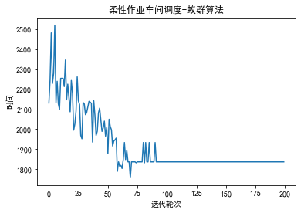
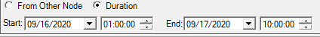
实验设计二（EGL）
EQP-CHA | Before(hrs) | After(hrs)
EGL01-PM1 | 30.64 | 30.08
EGL01-PM2 | 32.88 | 22.92
EGL01-PM3 | 31.29 | 23.25
EGL02-PM1 | 0.26 | 29.30
EGL02-PM2 | 32.35 | 23.53
EGL02-PM3 | 35.11 | 28.82
EGL03-PM1 | 30.12 | 25.78
EGL03-PM2 | 30.55 | 30.62
EGL03-PM3 | 29.09 | 19.58
EGL04-PM1 | 30.13 | 28.68
EGL04-PM2 | 12.86 | 24.41
EGL04-PM3 | 27.67 | 28.57
[LOT分配给机台的顺序]
LOT83 LOT86 LOT18 LOT95 LOT49 LOT65 LOT25 LOT37 LOT5 LOT64 LOT78 LOT21 LOT98 LOT28 LOT24 LOT33 LOT67 LOT16 LOT2 LOT73 LOT61 LOT58 LOT60 LOT45 LOT23 LOT55 LOT76 LOT75 LOT84 LOT62 LOT9 LOT48 LOT19 LOT10 LOT1 LOT51 LOT46 LOT56 LOT36 LOT6 LOT93 LOT79 LOT85 LOT82 LOT53 LOT38 LOT97 LOT15 LOT13 LOT72 LOT40 LOT3 LOT35 LOT77 LOT59 LOT71 LOT26 LOT92 LOT99 LOT69 LOT52 LOT42 LOT7 LOT94 LOT11 LOT27 LOT17 LOT66 LOT12 LOT74 LOT31 LOT39 LOT20 LOT54 LOT32 LOT14 LOT44 LOT41 LOT89 LOT47 LOT91 LOT90 LOT81 LOT88 LOT30 LOT68 LOT80 LOT8 LOT100 LOT43 LOT87 LOT63 LOT57 LOT50 LOT22 LOT4 LOT34 LOT70 LOT29 LOT96
Improvement
12.79%

Slide 48
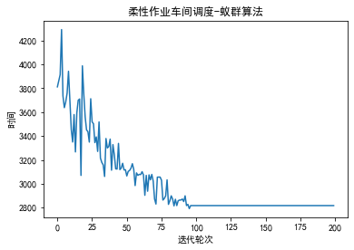
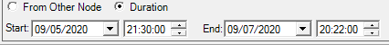
实验设计二（EGL）
EQP-CHA | Before(hrs) | After(hrs)
EGL01-PM1 | 42.49 | 45.71
EGL01-PM2 | 48.66 | 44.72
EGL01-PM3 | 44.08 | 46.05
EGL02-PM1 | 43.94 | 46.47
EGL02-PM2 | 30.65 | 44.29
EGL02-PM3 | 49.77 | 43.55
EGL03-PM1 | 47.06 | 46.95
EGL03-PM2 | 44.87 | 46.53
EGL03-PM3 | 43.98 | 24.15
EGL04-PM1 | 35.52 | 45.78
EGL04-PM2 | 44.65 | 43.08
EGL04-PM3 | 45.04 | 41.68
[LOT分配给机台的顺序]
LOT74 LOT43 LOT15 LOT106 LOT96 LOT114 LOT102 LOT71 LOT75 LOT53 LOT72 LOT40 LOT8 LOT97 LOT22 LOT41 LOT42 LOT118 LOT39 LOT27 LOT86 LOT101 LOT67 LOT110 LOT5 LOT10 LOT51 LOT73 LOT19 LOT77 LOT122 LOT95 LOT123 LOT63 LOT137 LOT50 LOT36 LOT16 LOT60 LOT129 LOT131 LOT25 LOT140 LOT143 LOT105 LOT149 LOT57 LOT133 LOT34 LOT23 LOT54 LOT109 LOT125 LOT20 LOT32 LOT144 LOT56 LOT52 LOT7 LOT132 LOT17 LOT87 LOT130 LOT93 LOT80 LOT88 LOT37 LOT115 LOT124 LOT136 LOT135 LOT14 LOT85 LOT58 LOT31 LOT127 LOT13 LOT121 LOT108 LOT117 LOT84 LOT6 LOT112 LOT81 LOT82 LOT103 LOT66 LOT12 LOT128 LOT98 LOT146 LOT44 LOT49 LOT61 LOT92 LOT47 LOT99 LOT119 LOT48 LOT70 LOT3 LOT139 LOT62 LOT100 LOT24 LOT79 LOT150 LOT90 LOT145 LOT64 LOT134 LOT141 LOT65 LOT83 LOT126 LOT2 LOT104 LOT78 LOT138 LOT18 LOT89 LOT28 LOT21 LOT94 LOT120 LOT38 LOT45 LOT35 LOT113 LOT55 LOT1 LOT4 LOT148 LOT68 LOT11 LOT147 LOT59 LOT9 LOT142 LOT107 LOT29 LOT30 LOT91 LOT76 LOT116 LOT46 LOT69 LOT26 LOT33 LOT111
Improvement
5.66%

Slide 49
实验设计（3（30））
EQP-CHA | Hour | Adjust
EKT01-PM1 | 1.846 | 1.850
EKT01-PM2 | 5.149 | 2.704
EKT01-PM3 | 3.712 | 1.846
EKT02-PM1 | 5.203 | 2.694
EKT02-PM2 | 1.436 | 2.447
EKT03-PM1 | 1.218 | 2.995
EKT03-PM3 | 7.086 | 3.209
EKT04-PM1 | 0.000 | 3.137
EKT04-PM2 | 0.000 | 3.184
EKT04-PM3 | 3.704 | 3.425
EKT05-PM1 | 0.000 | 1.862
EKT05-PM2 | 0.000 | 0.000
当下机台要到的货少一些。目前RTD是没办法平均分配Lot给各个path的。要是堆货够多，还比较平均，当不够多时，就可能表现为某些机台Run的多，某些机台Run的少。
还有一些其他原因。（当下useflag没有开等）
算法不同次的迭代会产生不一样的结果，会出现有0的情况，也会出现均有run 货的情况。
机台的货较少。
与机台event无关
EQP | ACTIVITY | EVENT_TIME | STATUS | TIME_IN_STATUS | COMMENTS
EKT02 PM1 | TS | 2020/3/18 13:32:00 | FDC EQ HOLD . STOP TOOL | 0.12 | Issue：Step2 Bottom Flow Rate FDC HoldRecipe：110NM PFKD1F1 Hold Lot：NAK556.000Action：1.check FDC data ooc2.Bottom Flow波动，重新调整Chiller端Flow至target：29.4，keep trace3.Release to MFG
EKT04 PM2 | TS | 2020/3/18 13:58:00 | FDC EQ HOLD . STOP TOOL | 0.08 | Issue:Step2 Lo RF Vpp Mean FDC HoldRecipe: 150nm PFGND2P1_Modify QC Hold lot:NAK233.040Action:1.check NAK233.040已run完整2.新Path，2pcs data，Vpp Mean卡控问题，adjust target：475 to 494，keep trace3.Release to MFG
EKT04 PM3 | TS | 2020/3/18 17:41:00 | FDC EQ HOLD . STOP TOOL | 0.45 | Issue:Step4 Lo C2 Var Capacitor FDC HoldRecipe: 110nm PFKD2F1 Hold lot:NAK418.000 #02Action:1.check NAK418.000 All wafer 已run完整2.#02 C2电容单点跳起，check Raw data最后一秒有波动 ，keep trace3.Release to MFG

Slide 50
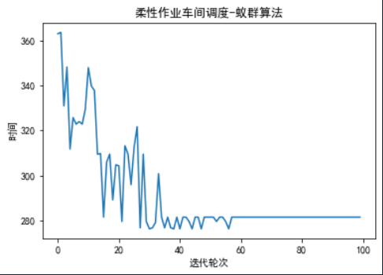
实验设计（4（30））
EQP-CHA | Hour | Adjust
EKT01-PM1 | 3.316 | 0.000
EKT01-PM2 | 0.000 | 1.727
EKT01-PM3 | 0.000 | 2.783
EKT02-PM1 | 3.597 | 4.603
EKT02-PM2 | 4.576 | 2.896
EKT02-PM3 | 6.558 | 4.429
EKT03-PM1 | 5.195 | 4.658
EKT03-PM2 | 3.168 | 3.640
EKT03-PM3 | 0.000 | 0.000
EKT04-PM1 | 1.720 | 1.737
EKT04-PM2 | 1.744 | 0.000
EKT04-PM3 | 3.477 | 4.690
EKT05-PM1 | 2.174 | 2.708
EKT05-PM2 | 0.000 | 0.000
EKT05-PM3 | 0.000 | 1.658
与机台event无关
EQP | ACTIVITY | EVENT_TIME | STATUS | TIME_IN_STATUS | COMMENTS
EKT02 PM1 | PM | 2020/4/15 13:30:00 | Wet Clean;Focus Ring; | 9.05 | 如更换 HV box 1N.EEN10 必须 pirun 并等到 WAT 结果.EKT02A Normal PM，RF：113.5/Max1201.PM前leak check：0.32.Clean chamber and Parts，更换 F/R、U/E换下F/R：87049HC-774T1（3.54，备用） 换上F/R：82026HC-774T1（NEW）换下U/E：72079KN94313 换上U/E：79214KN943133.pump down 1hr后leak check：4.dummy5.测机PD=21/6ER=1035U%=5.6回线通知单 1.首批确认Lot ID:
EKT02 PM2 | TS | 2020/4/15 9:36:00 | FDC EQ HOLD . STOP TOOL | 0.15 | Issue: Step6 Lo_C2_var_capacitor Range FDC HoldRecipe:90NM_PFMND5F1 Hold lot:NAL541.000#10Action:1.Check Step6 Lo_C2_var_capacitor Range ooc，all finish run.2.Check raw data，#10 C2末尾偏高，check reflect power未见异常，Vpp raw正常，inform PE check #10 CD & defect ，后续data ok，keep monitor.3.Release to MFG.
EKT02 PM3 | TS | 2020/4/15 14:01:00 | FDC EQ HOLD . STOP TOOL | 0.05 | Issue:Step2/4 Bottom follow rate mean FDC HoldRecipe: 90 PFMND1C2 Hold lot:NAK076.000Action:1.Check FDC Hold2.Check Lower Temperature mean ok，Bottom follow rate mean drop，后续run货trend up，keep trace3.Release to MFG

Slide 51
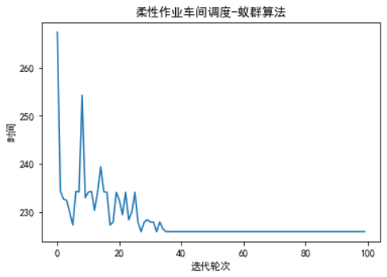
实验设计（5（30））
EQP-CHA | Hour | Adjust
EKT01-PM1 | 3.714 | 2.045
EKT01-PM2 | 3.828 | 2.585
EKT01-PM3 | 0.000 | 1.856
EKT02-PM1 | 1.204 | 2.334
EKT02-PM2 | 4.807 | 3.091
EKT02-PM3 | 1.519 | 3.364
EKT03-PM1 | 0.000 | 2.095
EKT03-PM2 | 5.278 | 1.519
EKT03-PM3 | 5.113 | 2.551
EKT04-PM1 | 2.099 | 3.765
EKT04-PM2 | 0.884 | 3.024
EKT04-PM3 | 4.396 | 2.889
EKT05-PM1 | 0.000 | 2.047
EKT05-PM2 | 4.091 | 1.858
EKT05-PM3 | 0.000 | 1.913
与机台event无关
EQP | ACTIVITY | EVENT_TIME | STATUS | TIME_IN_STATUS | COMMENTS
EKT03 PM2 | TS | 2020/5/14 15:56:00 | FDC EQ HOLD . STOP TOOL | 0.18 | Issue:Step4 Lo_RF_Vpp Movetarget FDC HoldRecipe:90NM_PFMND1C2 Hold Lot: NAK742.000Action:1.Check Step4 Lo_RF_Vpp Movetarget ooc.2.5/11 Normal PM change F/R

Slide 52
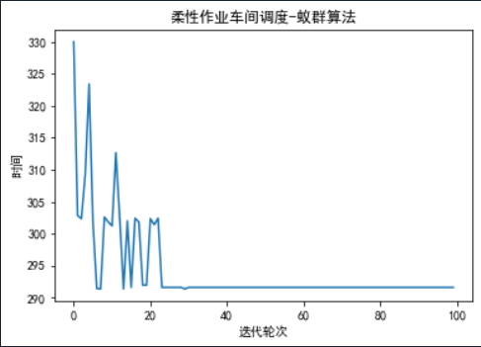
实验设计（6（30））
EQP-CHA | Hour | Adjust
EKT01-PM1 | 3.389 | 2.400
EKT01-PM2 | 0.000 | 2.094
EKT01-PM3 | 0.244 | 1.532
EKT02-PM1 | 5.938 | 4.737
EKT02-PM2 | 1.473 | 3.236
EKT02-PM3 | 6.484 | 3.421
EKT03-PM1 | 1.032 | 2.390
EKT03-PM2 | 5.210 | 4.861
EKT03-PM3 | 2.522 | 0.816
EKT04-PM1 | 2.453 | 0.848
EKT04-PM2 | 1.690 | 2.907
EKT04-PM3 | 1.921 | 0.000
EKT05-PM1 | 0.000 | 4.612
EKT05-PM2 | 8.144 | 3.234
EKT05-PM3 | 0.000 | 3.413
与机台event无关
EQP | ACTIVITY | EVENT_TIME | STATUS | TIME_IN_STATUS | COMMENTS
EKT04 PM2 | ENG | 2020/6/15 9:39:00 | PM2借机run 2P Dummy |  | 前批1N Vpp Drop,当站无2P Lot,PM2借机run 2P Dummy

Slide 53
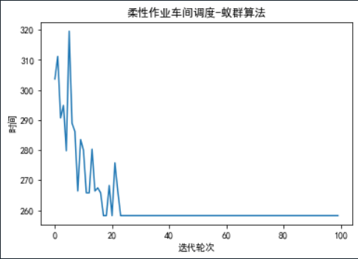
实验设计（7（30））
EQP-CHA | Hour | Adjust
EKT01-PM1 | 3.342 | 0.000
EKT01-PM2 | 0.000 | 3.768
EKT01-PM3 | 1.572 | 3.147
EKT02-PM1 | 4.771 | 3.879
EKT02-PM2 | 3.975 | 3.924
EKT03-PM1 | 3.413 | 4.304
EKT03-PM3 | 3.881 | 2.089
EKT04-PM1 | 3.341 | 3.273
EKT04-PM2 | 4.281 | 2.373
EKT04-PM3 | 3.266 | 3.317
EKT05-PM1 | 0.000 | 0.000
EKT05-PM2 | 0.000 | 1.767
与机台event无关
EQP | ACTIVITY | EVENT_TIME | STATUS | TIME_IN_STATUS | COMMENTS
EKT01 PM1 | TS | 2020/7/15 9:51:00 | FDC EQ HOLD . STOP TOOL | 0.17 | Issue:Step4 Lo RF Vpp Movetarget FDC HoldRecipe:90PFMNDPV Hold lot:NAN161.000Action:1.Check FDC data ooc2.7/14 PM??F/R
EKT04 PM2 | TS | 2020/7/15 13:59:00 | FDC EQ HOLD . STOP TOOL | 0.08 | Issue: Step2 Lo_C2_var_capacitor Range FDC HoldRecipe:110NM_PFKD1N1 Hold lot:NAM060.000Action:1.Check Step2 Lo_C2_var_capacitor Range ooc

Slide 54
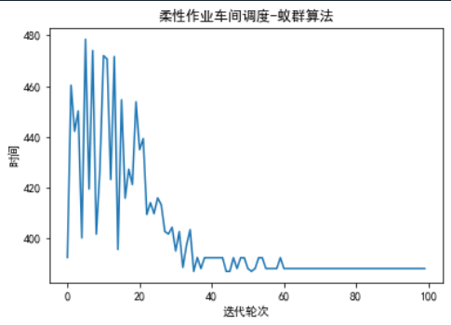
实验设计（3（60））
EQP-CHA | Hour | Adjust
EKT01-PM1 | 8.064 | 5.473
EKT01-PM2 | 8.400 | 5.581
EKT01-PM3 | 3.517 | 5.384
EKT02-PM1 | 8.119 | 5.689
EKT02-PM2 | 2.076 | 0.755
EKT02-PM3 | 8.430 | 5.052
EKT03-PM1 | 2.499 | 5.404
EKT03-PM2 | 8.098 | 6.469
EKT03-PM3 | 8.174 | 5.258
EKT04-PM1 | 1.727 | 4.197
EKT04-PM2 | 1.768 | 5.033
EKT04-PM3 | 4.537 | 5.383
EKT05-PM1 | 7.809 | 4.224
EKT05-PM2 | 1.831 | 6.141
EKT05-PM3 | 0.000 | 5.007

Slide 55

实验设计（4（60））
EQP-CHA | Hour | Adjust
EKT01-PM1 | 6.177 | 6.850
EKT01-PM2 | 4.550 | 0.853
EKT01-PM3 | 7.529 | 5.733
EKT02-PM1 | 8.481 | 7.142
EKT02-PM2 | 6.557 | 7.669
EKT02-PM3 | 3.039 | 3.039
EKT03-PM1 | 8.443 | 7.551
EKT03-PM2 | 0.000 | 0.000
EKT03-PM3 | 5.200 | 6.828
EKT04-PM1 | 1.742 | 2.270
EKT04-PM2 | 0.873 | 2.415
EKT04-PM3 | 7.389 | 6.890
EKT05-PM1 | 7.112 | 4.344
EKT05-PM2 | 0.448 | 5.957
EKT05-PM3 | 0.000 | 0.000

Slide 56

实验设计（5（60））
EQP-CHA | Hour | Adjust
EKT01-PM1 | 3.751 | 5.750
EKT01-PM2 | 5.256 | 3.967
EKT01-PM3 | 5.168 | 5.136
EKT02-PM1 | 4.885 | 5.767
EKT02-PM2 | 0.067 | 3.656
EKT02-PM3 | 6.436 | 4.551
EKT03-PM1 | 6.369 | 4.673
EKT03-PM2 | 5.603 | 2.454
EKT03-PM3 | 5.137 | 4.866
EKT04-PM1 | 2.749 | 3.554
EKT04-PM2 | 2.883 | 3.639
EKT04-PM3 | 5.516 | 2.742
EKT05-PM1 | 6.224 | 4.836
EKT05-PM2 | 6.292 | 5.713
EKT05-PM3 | 0.000 | 5.034

Slide 57

实验设计（6（60））
EQP-CHA | Hour | Adjust
EKT01-PM1 | 8.054 | 5.710
EKT01-PM2 | 6.087 | 5.263
EKT01-PM3 | 0.000 | 5.746
EKT02-PM1 | 1.436 | 2.468
EKT02-PM2 | 5.646 | 3.464
EKT02-PM3 | 6.804 | 5.150
EKT03-PM1 | 0.000 | 2.089
EKT03-PM2 | 8.276 | 4.462
EKT03-PM3 | 6.192 | 5.116
EKT04-PM1 | 4.146 | 3.793
EKT04-PM2 | 3.254 | 5.507
EKT04-PM3 | 5.953 | 5.015
EKT05-PM1 | 8.751 | 5.158
EKT05-PM2 | 5.143 | 5.335
EKT05-PM3 | 0.000 | 5.468

Slide 58

实验设计（7（60））
EQP-CHA | Hour | Adjust
EKT01-PM1 | 2.515 | 4.227
EKT01-PM2 | 0.000 | 4.222
EKT01-PM3 | 1.791 | 1.791
EKT02-PM1 | 6.830 | 5.481
EKT02-PM2 | 6.532 | 6.298
EKT02-PM3 | 3.575 | 0.000
EKT03-PM1 | 7.539 | 6.095
EKT03-PM2 | 0.000 | 1.522
EKT03-PM3 | 6.622 | 4.703
EKT04-PM1 | 4.372 | 4.447
EKT04-PM2 | 6.640 | 4.262
EKT04-PM3 | 6.836 | 6.624
EKT05-PM1 | 2.169 | 3.697
EKT05-PM2 | 2.165 | 2.165
EKT05-PM3 | 0.000 | 2.053

Slide 59

实验设计（5（60））
EQP-CHA | Hour | Adjust
ECT01-PM1 | 6.78 | 6.14
ECT01-PM2 | 8.14 | 4.56
ECT01-PM3 | 5.79 | 4.14
ECT02-PM1 | 5.69 | 6.88
ECT02-PM2 | 7.11 | 5.42
ECT02-PM3 | 6.88 | 7.28
ECT03-PM1 | 7.18 | 5.84
ECT03-PM2 | 5.93 | 6.67
ECT03-PM3 | 7.95 | 4.10
ECT04-PM1 | 7.50 | 4.74
ECT04-PM2 | 0.00 | 5.36
ECT04-PM3 | 7.22 | 5.41
ECT05-PM1 | 2.38 | 5.41
ECT05-PM2 | 5.99 | 5.42
ECT05-PM3 | 4.85 | 7.10
ECT06-PM2 | 4.15 | 6.53
ECT06-PM3 | 4.09 | 6.61
[LOT投给机台的顺序]
p541 p281 p531 p71 p131 p101 p311 p511 p481 p401 p141 p561 p351 p591 p421 p241 p441 p181 p571 p411 p381 p91 p521 p431 p41 p271 p31 p151 p391 p81 p251 p171 p191 p221 p21 p551 p491 p111 p121 p231 p261 p471 p301 p211 p461 p11 p501 p201 p361 p291 p321 p331 p341 p51 p371 p451 p61 p161 p601 p581

Slide 60

实验设计（5（100））
EQP-CHA | Hour | Adjust
ECT01-PM1 | 9.84 | 10.24
ECT01-PM2 | 14.15 | 10.27
ECT01-PM3 | 14.52 | 10.49
ECT02-PM1 | 12.39 | 11.36
ECT02-PM2 | 11.97 | 10.18
ECT02-PM3 | 7.07 | 6.00
ECT03-PM1 | 11.68 | 11.91
ECT03-PM2 | 8.31 | 9.39
ECT03-PM3 | 9.12 | 11.78
ECT04-PM1 | 6.82 | 9.66
ECT04-PM2 | 11.54 | 9.58
ECT04-PM3 | 8.81 | 11.07
ECT05-PM1 | 2.71 | 11.41
ECT05-PM2 | 12.93 | 9.70
ECT05-PM3 | 6.88 | 5.60
ECT06-PM2 | 12.06 | 11.98
ECT06-PM3 | 12.26 | 12.43
[LOT投给机台的顺序]
p431 p681 p481 p131 p591 p951 p751 p391 p271 p251 p361 p81 p971 p371 p761 p791 p671 p511 p711 p831 p301 p261 p51 p141 p841 p181 p611 p191 p661 p31 p71 p991 p231 p411 p11 p641 p621 p921 p501 p911 p241 p581 p741 p701 p111 p421 p281 p451 p541 p221 p151 p561 p691 p1001 p771 p631 p41 p471 p721 p651 p871 p331 p601 p931 p881 p61 p341 p901 p531 p121 p811 p161 p91 p351 p731 p851 p171 p311 p961 p491 p781 p291 p941 p381 p441 p101 p461 p821 p401 p551 p211 p521 p981 p21 p571 p201 p891 p321 p861 p801

Slide 61

实验设计（5（150））
EQP-CHA | Hour | Adjust
ECT01-PM1 | 19.44 | 18.49
ECT01-PM2 | 17.35 | 11.19
ECT01-PM3 | 14.26 | 10.90
ECT02-PM1 | 12.32 | 5.65
ECT02-PM2 | 8.74 | 10.61
ECT02-PM3 | 21.63 | 17.24
ECT03-PM1 | 18.73 | 11.13
ECT03-PM2 | 11.68 | 16.89
ECT03-PM3 | 11.47 | 13.76
ECT04-PM1 | 23.26 | 18.21
ECT04-PM2 | 9.01 | 16.53
ECT04-PM3 | 3.86 | 9.18
ECT05-PM1 | 14.92 | 13.82
ECT05-PM2 | 7.65 | 13.60
ECT05-PM3 | 13.92 | 19.10
ECT06-PM2 | 6.53 | 18.37
ECT06-PM3 | 18.76 | 8.86
[[LOT投给机台的顺序]
p1221 p1261 p341 p261 p471 p541 p1341 p741 p381 p291 p311 p1351 p491 p781 p1331 p1191 p371 p511 p821 p1241 p751 p731 p1121 p831 p1231 p761 p1001 p1381 p11 p131 p691 p841 p171 p1181 p181 p1171 p451 p1421 p1051 p141 p551 p971 p811 p1211 p401 p411 p1111 p101 p1031 p1021 p1501 p51 p421 p711 p1301 p1061 p231 p71 p191 p1161 p981 p1141 p951 p531 p641 p651 p1441 p561 p771 p1101 p571 p81 p501 p881 p701 p1411 p911 p521 p481 p901 p991 p151 p721 p1481 p871 p1401 p601 p931 p281 p91 p1271 p161 p391 p941 p351 p41 p1071 p621 p1281 p271 p1491 p61 p611 p1451 p791 p671 p861 p361 p801 p241 p1461 p591 p891 p1131 p1471 p431 p461 p251 p631 p111 p581 p1011 p221 p1391 p441 p681 p1081 p321 p331 p1251 p1091 p1371 p851 p1431 p211 p201 p661 p961 p1041 p1201 p1151 p21 p301 p921 p1361 p121 p1321 p31 p1291 p1311

Slide 62

实验设计（6（60））
EQP-CHA | Hour | Adjust
ECT01-PM1 | 9.36 | 8.48
ECT01-PM2 | 5.12 | 5.55
ECT01-PM3 | 5.82 | 5.72
ECT02-PM1 | 7.05 | 7.48
ECT02-PM2 | 5.67 | 7.43
ECT02-PM3 | 9.83 | 8.36
ECT03-PM1 | 3.52 | 7.13
ECT03-PM2 | 8.28 | 9.31
ECT03-PM3 | 4.26 | 5.84
ECT04-PM1 | 9.40 | 8.49
ECT04-PM2 | 7.26 | 2.43
ECT04-PM3 | 3.42 | 7.45
ECT05-PM1 | 4.11 | 3.47
ECT05-PM2 | 5.76 | 4.02
ECT05-PM3 | 7.25 | 9.49
ECT06-PM1 | 0.00 | 0.00
ECT06-PM2 | 4.57 | 2.12
ECT06-PM3 | 6.65 | 4.55
[LOT投给机台的顺序]
p51 p201 p501 p601 p291 p261 p411 p311 p111 p141 p591 p351 p81 p471 p361 p321 p11 p561 p511 p251 p301 p531 p91 p31 p381 p161 p541 p521 p101 p341 p41 p391 p231 p171 p281 p461 p371 p211 p451 p61 p431 p331 p21 p401 p71 p121 p191 p241 p481 p271 p421 p181 p131 p491 p551 p571 p581 p441 p151 p221

Slide 63

实验设计（6（100））
EQP-CHA | Hour | Adjust
ECT01-PM1 | 7.93 | 11.80
ECT01-PM2 | 11.60 | 9.38
ECT01-PM3 | 11.77 | 9.76
ECT02-PM1 | 9.21 | 9.81
ECT02-PM2 | 11.95 | 11.51
ECT02-PM3 | 9.11 | 8.50
ECT03-PM1 | 5.97 | 11.90
ECT03-PM2 | 4.61 | 10.15
ECT03-PM3 | 11.65 | 10.10
ECT04-PM1 | 7.26 | 2.39
ECT04-PM2 | 9.80 | 12.06
ECT04-PM3 | 11.24 | 11.17
ECT05-PM1 | 12.42 | 10.73
ECT05-PM2 | 8.92 | 10.25
ECT05-PM3 | 3.94 | 0.00
ECT06-PM2 | 12.81 | 10.79
ECT06-PM3 | 10.93 | 10.80
[LOT投给机台的顺序]
p611 p631 p761 p871 p551 p371 p671 p181 p701 p151 p851 p481 p841 p311 p471 p821 p101 p261 p561 p861 p351 p141 p661 p191 p811 p251 p161 p241 p971 p71 p981 p541 p931 p221 p421 p771 p451 p711 p441 p721 p691 p271 p651 p291 p951 p601 p381 p331 p781 p41 p51 p401 p791 p91 p81 p501 p11 p911 p301 p621 p361 p431 p901 p281 p521 p31 p991 p681 p921 p211 p731 p751 p581 p881 p591 p641 p831 p1001 p321 p21 p491 p891 p411 p341 p61 p461 p111 p131 p391 p171 p511 p801 p961 p571 p741 p121 p941 p201 p231 p531

Slide 64

实验设计（6（150））
EQP-CHA | Hour | Adjust
ECT01-PM1 | 11.11 | 8.21
ECT01-PM2 | 17.79 | 15.47
ECT01-PM3 | 16.59 | 11.14
ECT02-PM1 | 19.11 | 13.91
ECT02-PM2 | 15.19 | 15.55
ECT02-PM3 | 15.41 | 8.42
ECT03-PM1 | 10.87 | 17.04
ECT03-PM2 | 7.31 | 10.66
ECT03-PM3 | 18.69 | 17.07
ECT04-PM1 | 10.80 | 15.69
ECT04-PM2 | 18.98 | 17.37
ECT04-PM3 | 18.43 | 18.73
ECT05-PM1 | 15.40 | 17.14
ECT05-PM2 | 12.37 | 15.51
ECT05-PM3 | 6.18 | 7.83
ECT06-PM2 | 18.42 | 17.33
ECT06-PM3 | 8.18 | 13.77
[LOT投给机台的顺序]
p1021 p1281 p751 p161 p601 p1241 p1071 p61 p951 p591 p1501 p151 p1371 p931 p651 p611 p241 p251 p1271 p71 p1311 p1261 p901 p781 p1181 p321 p811 p771 p721 p421 p761 p501 p521 p741 p1061 p801 p371 p31 p1031 p971 p531 p841 p111 p451 p381 p1221 p1081 p1441 p21 p1051 p631 p261 p361 p551 p871 p1191 p1101 p41 p991 p1151 p411 p391 p1291 p1091 p691 p301 p331 p81 p171 p271 p1491 p851 p131 p1341 p661 p621 p1481 p1461 p1451 p431 p491 p541 p441 p1351 p191 p461 p91 p571 p821 p1431 p561 p831 p341 p311 p1411 p51 p961 p1211 p481 p1001 p1401 p121 p891 p181 p701 p711 p1381 p1011 p981 p401 p1171 p941 p1161 p1121 p351 p1251 p511 p911 p211 p1391 p1201 p861 p1321 p1111 p1301 p881 p1131 p1041 p11 p1141 p141 p1331 p221 p471 p1361 p791 p921 p231 p291 p1471 p681 p101 p1421 p201 p1231 p671 p731 p281 p641 p581

Slide 65

实验设计（7（60））
EQP-CHA | Hour | Adjust
ECT01-PM1 | 7.16 | 5.49
ECT01-PM2 | 4.94 | 5.74
ECT01-PM3 | 3.58 | 7.22
ECT02-PM1 | 6.99 | 5.45
ECT02-PM2 | 4.33 | 4.52
ECT02-PM3 | 7.95 | 6.70
ECT03-PM1 | 5.45 | 2.30
ECT03-PM2 | 2.91 | 4.32
ECT03-PM3 | 5.24 | 5.41
ECT04-PM1 | 3.90 | 7.63
ECT04-PM2 | 7.81 | 1.96
ECT04-PM3 | 5.61 | 5.68
ECT05-PM1 | 4.59 | 6.19
ECT05-PM2 | 1.88 | 7.53
ECT05-PM3 | 6.80 | 4.57
ECT06-PM1 | 0.00 | 0.00
ECT06-PM2 | 5.18 | 5.29
ECT06-PM3 | 7.96 | 6.27
[LOT投给机台的顺序]
p41 p11 p431 p441 p231 p181 p581 p391 p251 p481 p301 p351 p501 p381 p81 p241 p171 p341 p71 p411 p51 p601 p61 p461 p511 p111 p531 p471 p281 p491 p321 p191 p551 p21 p371 p31 p131 p161 p421 p361 p541 p211 p311 p331 p101 p271 p261 p521 p91 p291 p201 p571 p151 p221 p121 p591 p561 p141 p401 p451

Slide 66

实验设计（7（100））
EQP-CHA | Hour | Adjust
ECT01-PM1 | 6.22 | 9.89
ECT01-PM2 | 9.13 | 8.95
ECT01-PM3 | 7.02 | 9.70
ECT02-PM1 | 8.93 | 9.79
ECT02-PM2 | 9.30 | 7.22
ECT02-PM3 | 10.15 | 10.85
ECT03-PM1 | 11.02 | 9.20
ECT03-PM2 | 9.46 | 10.42
ECT03-PM3 | 11.12 | 11.39
ECT04-PM1 | 11.80 | 7.32
ECT04-PM2 | 10.96 | 9.59
ECT04-PM3 | 10.98 | 11.35
ECT05-PM1 | 11.75 | 5.72
ECT05-PM2 | 3.69 | 7.30
ECT05-PM3 | 11.67 | 10.82
ECT06-PM2 | 9.46 | 9.14
ECT06-PM3 | 5.70 | 9.70
[LOT投给机台的顺序]
p741 p851 p321 p601 p591 p771 p11 p91 p131 p161 p681 p991 p411 p471 p1001 p621 p191 p181 p501 p551 p211 p641 p431 p631 p231 p951 p581 p751 p311 p531 p171 p61 p831 p791 p71 p491 p21 p921 p41 p371 p721 p811 p81 p821 p31 p361 p961 p341 p291 p541 p251 p281 p121 p971 p481 p261 p651 p841 p731 p331 p911 p381 p101 p701 p871 p521 p711 p201 p141 p761 p691 p891 p611 p901 p351 p561 p111 p421 p391 p661 p881 p221 p861 p151 p401 p461 p511 p781 p441 p271 p981 p801 p51 p451 p241 p941 p931 p571 p301 p671

Slide 67

实验设计（7（150））
EQP-CHA | Hour | Adjust
ECT01-PM1 | 14.38 | 10.58
ECT01-PM2 | 14.43 | 16.61
ECT01-PM3 | 22.34 | 15.78
ECT02-PM1 | 9.15 | 12.83
ECT02-PM2 | 9.82 | 15.35
ECT02-PM3 | 18.54 | 17.32
ECT03-PM1 | 15.99 | 16.91
ECT03-PM2 | 13.72 | 16.32
ECT03-PM3 | 14.60 | 16.49
ECT04-PM1 | 13.59 | 9.86
ECT04-PM2 | 15.06 | 15.79
ECT04-PM3 | 14.40 | 15.18
ECT05-PM1 | 17.47 | 14.20
ECT05-PM2 | 18.15 | 10.99
ECT05-PM3 | 12.07 | 18.24
ECT06-PM2 | 8.64 | 5.96
ECT06-PM3 | 10.47 | 14.41
[LOT投给机台的顺序]
p1091 p531 p1171 p311 p1051 p131 p1481 p991 p901 p1021 p661 p51 p561 p541 p261 p111 p121 p1031 p751 p271 p341 p101 p621 p911 p1281 p151 p1101 p1221 p571 p1341 p1151 p1121 p1351 p201 p401 p981 p171 p611 p1421 p1371 p801 p511 p81 p1211 p831 p461 p431 p741 p821 p1471 p1181 p351 p711 p191 p301 p1291 p781 p881 p1011 p701 p1331 p1261 p681 p521 p1391 p1411 p211 p1061 p691 p1241 p1441 p61 p1111 p771 p161 p1001 p551 p1131 p631 p381 p871 p451 p931 p841 p651 p491 p1231 p961 p971 p41 p221 p1361 p761 p241 p641 p601 p1451 p291 p811 p791 p591 p1201 p1161 p481 p1431 p581 p441 p951 p281 p1321 p91 p501 p1271 p141 p471 p1191 p1141 p11 p891 p1071 p31 p921 p1251 p1041 p1461 p231 p671 p1501 p71 p321 p1401 p1301 p411 p391 p1311 p861 p331 p731 p21 p1381 p851 p941 p421 p181 p361 p371 p721 p1491 p1081 p251

Slide 68



IBV机台
Experiment | Lot Count | Before(hrs) | After(hrs) | Improvement
1 | 18 | 3.53 | 2.07 | 41.36%
2020/12/11 14:16:29至
2020/12/11 17:06:13
EQP | Before(hrs) | After(hrs)
IBV01 | 3.53 | 2.03
IBV02 | 2.63 | 2.05
IBV03 | 1.92 | 1.93
IBV04 | 0 | 2.07
[LOT分配给机台的顺序]
LOT11 LOT181 LOT121 LOT171 LOT101 LOT71 LOT21 LOT161 LOT51 LOT61 LOT141 LOT91 LOT131 LOT111 LOT151 LOT81 LOT31 LOT41

Slide 69


IBV机台
Experiment | Lot Count | Before(hrs) | After(hrs) | Improvement
1 | 18 | 3.53 | 2.70 | 23.51%
2020/12/11 14:16:29至
2020/12/11 17:06:13
将IBV04设置为不能run
EQP | Before(hrs) | After(hrs)
IBV01 | 3.53 | 2.68
IBV02 | 2.63 | 2.70
IBV03 | 1.92 | 2.70
IBV04 | - | -
[LOT分配给机台的顺序]
LOT11 LOT141 LOT131 LOT121 LOT31 LOT51 LOT181 LOT161 LOT171 LOT21 LOT81 LOT61 LOT91 LOT71 LOT151 LOT41 LOT101 LOTP111

Slide 70


EKT机台
Experiment | Lot Count | Before(hrs) | After(hrs) | Improvement
1 | 19 | 4.92 | 4.02 | 18.24%
2020/12/16 09:30:01至2020/12/16 11:20:52
EQP-CHA | Before(hrs) | After(hrs)
EKT01-PM2 | 0.00 | 0.00
EKT01-PM3 | 4.92 | 2.75
EKT02-PM1 | 1.35 | 2.97
EKT02-PM2 | 2.03 | 3.08
EKT02-PM3 | 0.00 | 0.00
EKT03-PM1 | 2.82 | 2.75
EKT03-PM2 | 1.52 | 1.52
EKT03-PM3 | 1.15 | 0.00
EKT04-PM1 | 1.07 | 0.53
EKT04-PM2 | 1.58 | 1.68
EKT04-PM3 | 2.03 | 1.02
EKT05-PM1 | 1.80 | 1.80
EKT05-PM2 | 1.85 | 4.02
EKT05-PM3 | 0.00 | 0.00
[LOT分配给机台的顺序]
P131 P31 P171 P181 P21 P191 P81 P121 P61 P71 P91 P41 P11 P101 P141 P111 P151 P161 P51

Slide 71

EKT机台
Experiment | Lot Count | Before(hrs) | After(hrs) | Improvement
1 | 19 | 4.92 | 4.02 | 18.24%
2020/12/16 09:30:01至2020/12/16 11:20:52
EQP-CHA | Before(hrs) | After(hrs)
EKT01-PM2 | 0.00 | 0.00
EKT01-PM3 | 4.92 | 2.75
EKT02-PM1 | 1.35 | 2.97
EKT02-PM2 | 2.03 | 3.08
EKT02-PM3 | 0.00 | 0.00
EKT03-PM1 | 2.82 | 2.75
EKT03-PM2 | 1.52 | 1.52
EKT03-PM3 | 1.15 | 0.00
EKT04-PM1 | 1.07 | 0.53
EKT04-PM2 | 1.58 | 1.68
EKT04-PM3 | 2.03 | 1.02
EKT05-PM1 | 1.80 | 1.80
EKT05-PM2 | 1.85 | 4.02
EKT05-PM3 | 0.00 | 0.00

Slide 72


EKT机台
Experiment | Lot Count | Before(hrs) | After(hrs) | Improvement
1 | 19 | 4.92 | 4.02 | 18.24%
2020/12/16 09:30:01至2020/12/16 11:20:52
将EKT01-PM2设置为不能run
EQP-CHA | Before(hrs) | After(hrs)
EKT01-PM2 | - | -
EKT01-PM3 | 4.92 | 4.02
EKT02-PM1 | 1.35 | 2.82
EKT02-PM2 | 2.03 | 3.58
EKT02-PM3 | 0.00 | 0.00
EKT03-PM1 | 2.82 | 2.42
EKT03-PM2 | 1.52 | 1.52
EKT03-PM3 | 1.15 | 1.15
EKT04-PM1 | 1.07 | 0.52
EKT04-PM2 | 1.58 | 0.53
EKT04-PM3 | 2.03 | 1.02
EKT05-PM1 | 1.80 | 1.80
EKT05-PM2 | 1.85 | 2.75
EKT05-PM3 | 0.00 | 0.00
[LOT分配给机台的顺序]
91 P181 P11 P71 P21 P161 P131 P111 P191 P151 P31 P41 P61 P171 P141 P51 P121 P101 P81

Slide 73
实验思路-change recipe cost
如何计算change recipe cost???
1、Change recipe cost = 加工完成recipe B所在lot所需时间（有change recipe）
— 加工完成recipe B所在lot所需时间（没有change recipe）
对于有change recipe的情况，加工完成RecipeB 所在lot所需时间：
利用历史资料进行预估：计算reicpeB所在lot所需时间（MI-MO），取中位数进行预估。
对于没有change recipe的情况，加工完成RecipeB 所在lot所需时间：
利用历史资料进行预估：计算reicpeB所在lot所需时间（MI-MO），取中位数进行预估。
RecipeA
RecipeB
change
RecipeB
RecipeB
数据整理比较麻烦
2、Change recipe cost = 实际run货所需时间（TM）*倍数
倍数：
如取0.2或0.3。
No change
为了让change recipe cost有一定的数值
相同recipe的lot尽量选择同一机台

Slide 74

IBV机台-change recipe cost
Experiment | Lot Count | Before(hrs) | After(hrs) | Improvement
1 | 18 | 3.53 | 2.25 | 36.31%
2020/12/11 14:16:29至2020/12/11 17:06:13
EQP | Before(hrs) | After(hrs)
IBV01 | 3.53 | 2.07
IBV02 | 2.63 | 2.07
IBV03 | 1.92 | 2.25
IBV04 | 0.00 | 2.12
统计recipe情况
定义lot recipe
lot_recipe = [0,1,1,1,1,1,1,1,1,2,2,2,2,2,3,3,3,3]
根据实际情况，得到不同recipe转换所需时间
time_recipe =
[[ 0 , 0 , 0 , 0 ],
[ 43.5 , 0 , 17 , 13 ],
[ 36 , 0 , 0 , 8.5 ],
[ 22.5 , 0 , 5 , 0 ]]
RECIPE | Lot Count | Group-recipe
IBV-01.LJ0E1PIB1.AA | 1 | 0
IBV-01.LL021NIB1.AA | 8 | 1
IBV-01.LL021PIB1.AA | 5 | 2
IBV-01.LL022PIB1.AA | 4 | 3
[LOT分配给机台的顺序]
P131 P121 P91 P101 P151 P81 P161 P11 P111 P41 P141 P71 P61 P171 P31 P181 P51 P21
在同一机台上，前一批lot的recipe： IBV-01.LL021NIB1.AA，
后一批lot的recipe：
IBV-01.LL022PIB1.AA
那么后一批lot的加工时间延长13min

Slide 75

IBV机台-change recipe cost
Experiment | Lot Count | Before(hrs) | After(hrs) | Improvement
1 | 18 | 3.53 | 3.05 | 13.67%
2020/12/11 14:16:29至2020/12/11 17:06:13
EQP | Before(hrs) | After(hrs)
IBV01 | 3.53 | 3.05
IBV02 | 2.63 | 2.96
IBV03 | 1.92 | 3.02
IBV04 | - | -
将IBV04设置为不能run
[LOT分配给机台的顺序]
P141 P131 P101 P41 P61 P161 P111 P71 P121 P21 P91 P181 P11 P51 P31 P171 P81 P151

